Slide 1

第3.11章 蜗杆传动
3.11-1 蜗杆传动概述
3.11-2 普通圆柱蜗杆传动的主要参数及几何尺寸计算
3.11-3 蜗杆传动的失效形式、计算准则及常用材料
3.11-4 圆柱蜗杆传动的受力分析和计算载荷
3.11-5 圆柱蜗杆传动的强度计算
3.11-6 蜗杆传动的效率、润滑及热平衡计算
3.11-7 蜗杆传动的结构设计
China University of Mining & Technology-Beijing

Slide 2
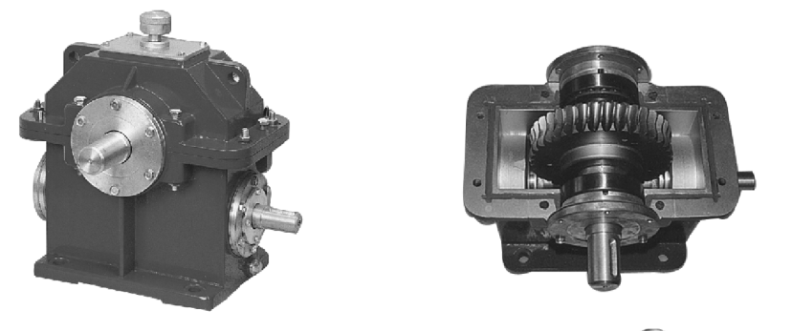
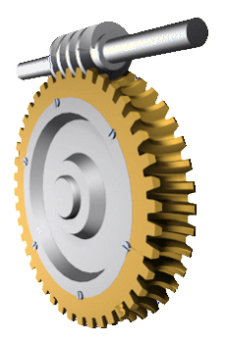
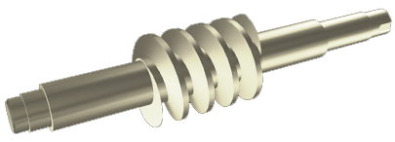
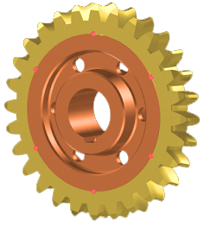

Slide 3
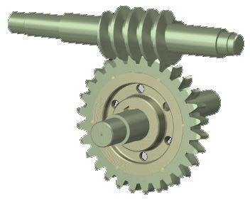
3.11-1 蜗杆传动概述
一、蜗杆传动的功用、组成
蜗杆
二、蜗杆传动的主要特点
三、蜗杆传动的类型
四、蜗杆传动类型的选择原则
蜗轮

Slide 4
3.11-1 蜗杆传动概述
一、蜗杆传动的功用、组成
实现空间交错两轴之间运动和动力传动，通常两轴交角∑＝90°。
组成：蜗杆、蜗轮。
蜗杆——(外)螺纹-螺杆
蜗轮——形似(斜)齿轮
兼有啮合传动、螺旋传动的特征。
蜗杆
蜗轮

Slide 5

蜗杆传动概述
3.11-1 蜗杆传动概述
二、蜗杆传动主要特点
1．结构紧凑，传动比大，一般为i=8~100（常用15~50）， 传递运动或分度i=300~1000。
2．重合度大，传动平稳，噪声低；
3．摩擦磨损问题突出，磨损是主要的失效形式；
4．传动效率低，一般:70%~80%，个别90%。具有自锁性时，效率通常低于50%。
5. 蜗杆传动最大传动功率可达750kW，通常用在50kW以下，最高滑动速度v_{s}可达35m/s，通常用在15m/s以下。
蜗杆传动在冶金、矿山、起重、机床等行业机械中应用广泛。
Notes:
随着加工工艺技术的发展和新型蜗杆传动技术的不断出现，蜗杆传动的优点得到进一步的发扬，而其缺点得到较好地克服。因此蜗杆传动已普遍应用于各类运动与动力传动装置中。

Slide 6
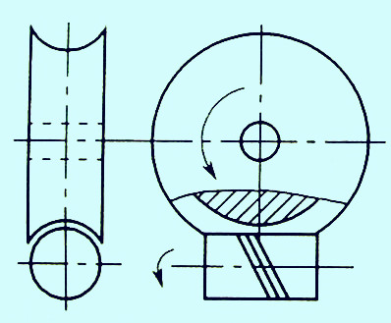
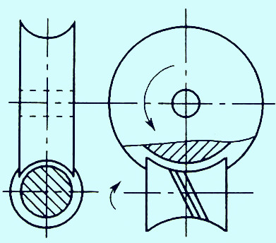
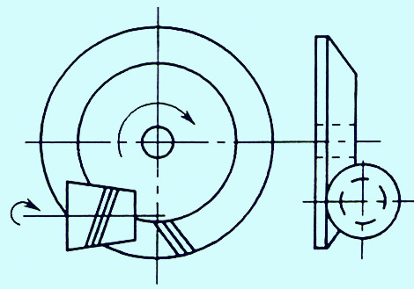
3.11-1 蜗杆传动概述
三、蜗杆传动的类型
按蜗杆形状分：圆柱蜗杆传动，环面蜗杆传动，锥蜗杆传动
圆柱蜗杆传动 环面蜗杆传动 锥蜗杆传动

Slide 7
蜗杆传动的类型
3.11-1 蜗杆传动概述
三、蜗杆传动的类型
阿基米德蜗杆 渐开线蜗杆
法向直廓蜗杆 锥面包络圆柱蜗杆
其齿面一般是在车床上用直线刀刃的
车刀切制而成，车刀安装位置不同，
加工出的蜗杆齿面的齿廓形状不同。
普通圆柱蜗杆传动
圆柱蜗杆传动
圆弧圆柱蜗杆传动
其蜗杆的螺旋面是用刃边为凸圆弧形
的车刀切制而成的。
环面蜗杆传动
其蜗杆体在轴向的外形是以凹弧面为母线所形成的旋转曲面，这种蜗杆同时啮合齿数多，传动平稳；齿面利于润滑油膜形成，传动效率较高；
锥蜗杆传动
同时啮合齿数多，重合度大；传动比范围大(10~360)；承载能力和效率较高；可节约有色金属。

Slide 8
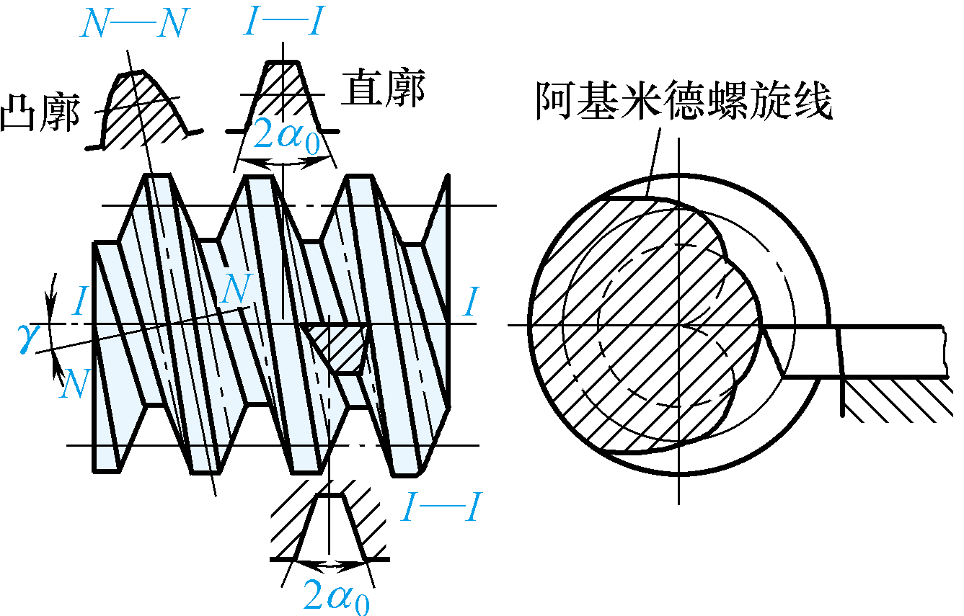
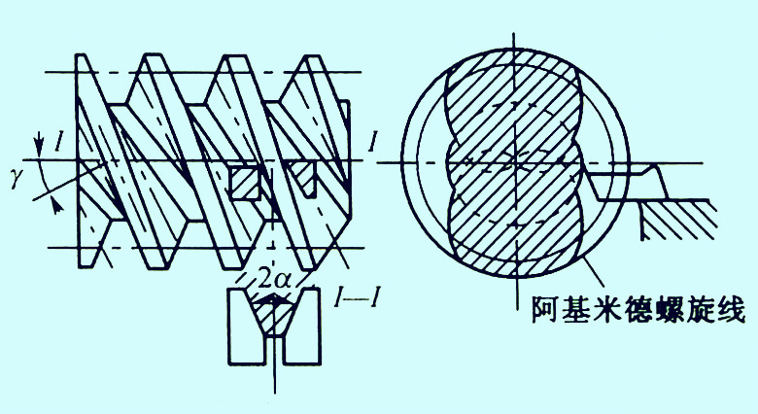


3.11-1 蜗杆传动概述
（1）阿基米德蜗杆（ZA型）
这种蜗杆是用直线刀刃的梯形车刀在车床上切削而成的，刀刃通过蜗杆的轴平面。蜗杆端面上的齿廓为阿基米德螺旋线，在中间平面上的齿形为直线，其齿形角α₀ = 20°。
端面内的齿形
端面内的齿形

Slide 9
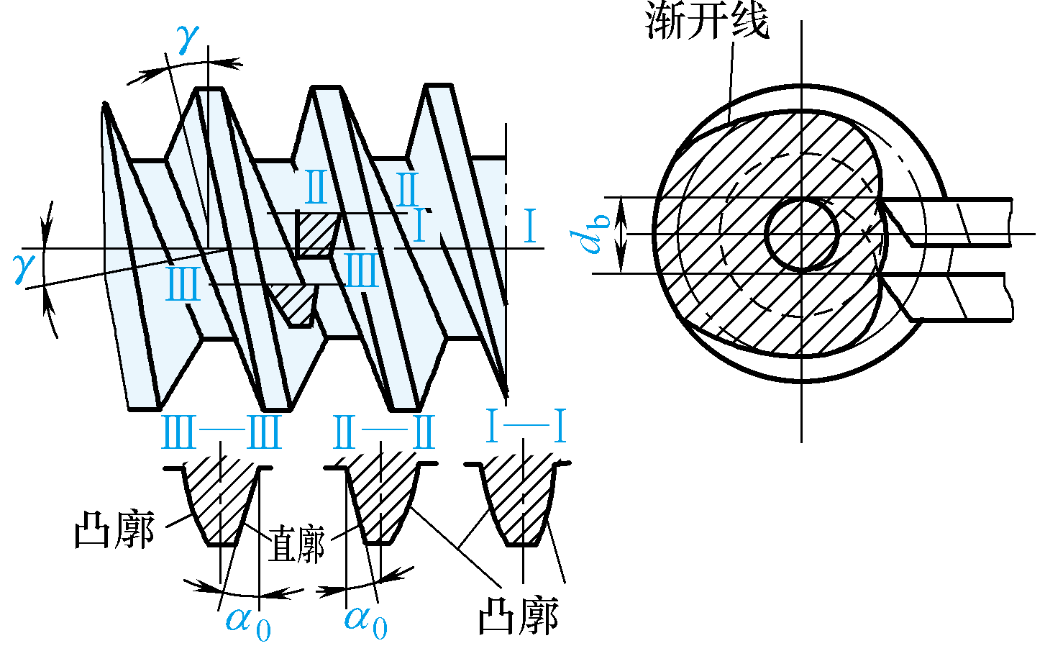
3.11-1 蜗杆传动概述
（2）渐开线蜗杆（ZI型）
加工这种蜗杆时，用两把直线刀刃的车刀在车床上车削加工，刀刃顶面与蜗杆的基圆柱相切，一把高于蜗杆轴线，一把低于蜗杆轴线。蜗杆端面齿形为渐开线，在中间平面和法平面上的齿形为凸廓，在与基圆柱相切平面上的齿廓一侧是直线，另一侧是曲线。

Slide 10
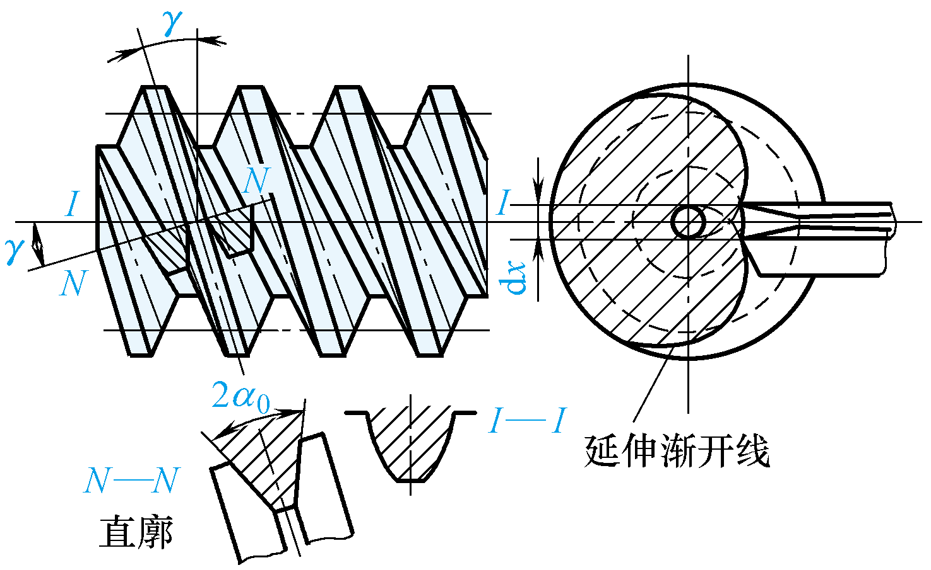
3.11-1 蜗杆传动概述
（3）法向直廓蜗杆（ZN型）
加工这种蜗杆时，用单刀或双刀在车床上车削，将直线刀刃放在垂直于齿槽（或齿厚）中点螺旋线的法平面内。在蜗杆法平面内齿形是直线，在端面上是延伸渐开线。（磨削困难）

Slide 11
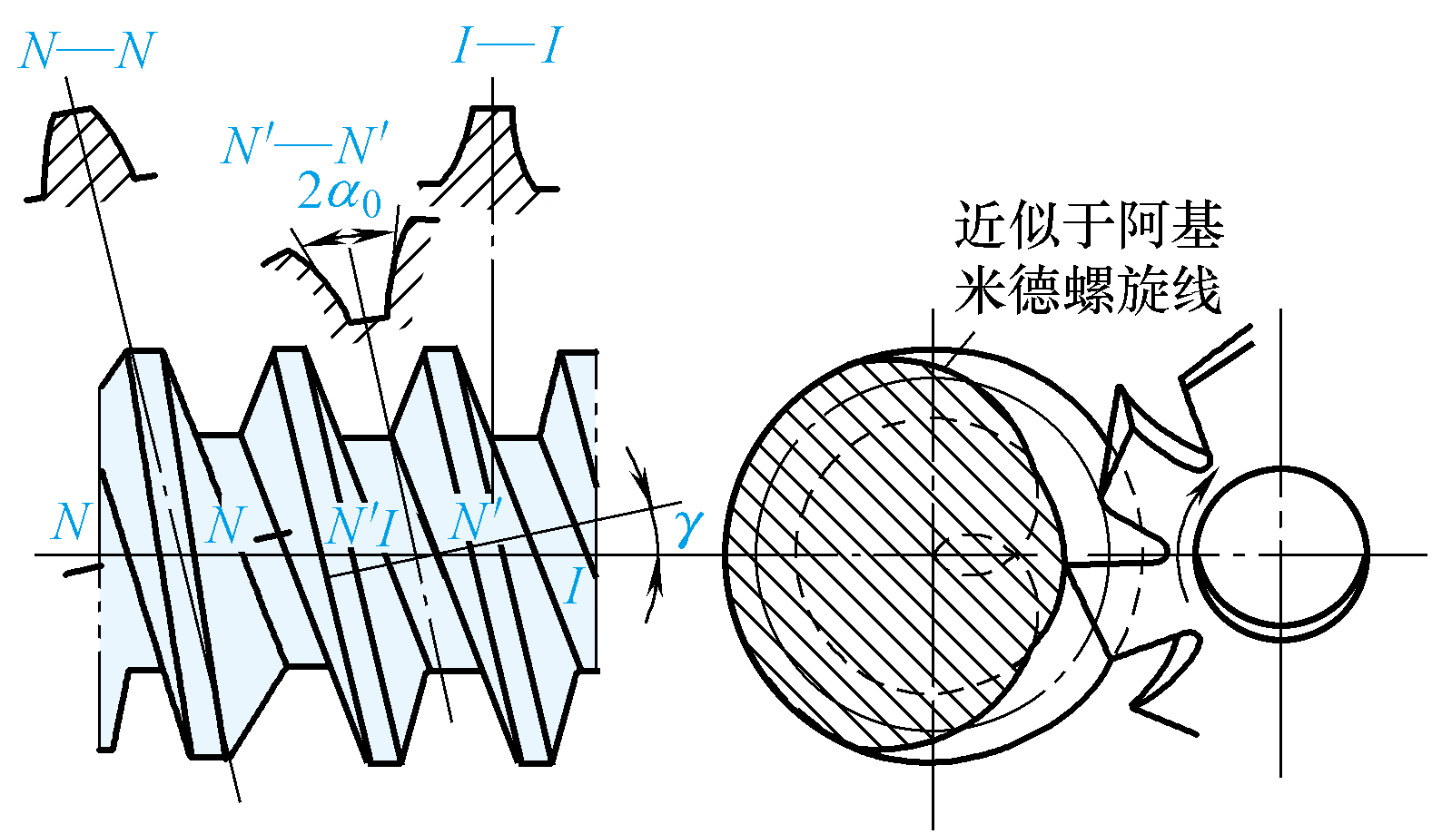
3.11-1 蜗杆传动概述
（4）锥面包络蜗杆（ZK型）
这种蜗杆只能在铣床和磨床上加工。加工时，梯形圆盘铣刀在蜗杆的法面内绕其轴线作回转运动，蜗杆作螺旋运动。在任意截面内，蜗杆的齿形都是曲线。

Slide 12
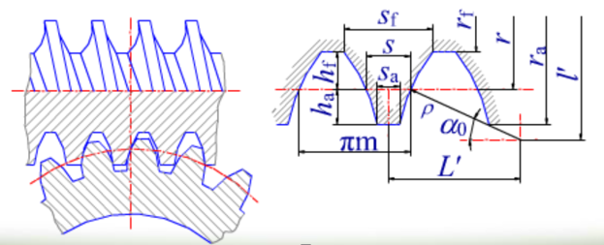
圆弧圆柱蜗杆
圆弧圆柱蜗杆(ZC蜗杆)是一种非直纹面圆柱蜗杆。在圆弧圆柱蜗杆传动中间平面上，蜗杆齿廓为凹圆弧，与之相配的蜗轮齿廓为凸圆弧。与圆柱蜗杆传动相比，其承载能力大，传动效率高，使用寿命长。
主要特点：
1）传动比范围大，可实现1：100的大传动比传动；
2）蜗杆与蜗轮的齿廓接触线与滑动速度方向间的夹角大， 润滑油膜的形成；
3）当蜗杆主动时，啮合效率可达95%以上；
4）中心距难以调整，对中心距误差的敏感性较强。

Slide 13
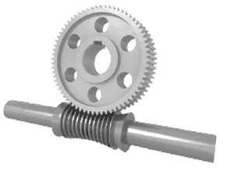
3.11-1 蜗杆传动概述
2、环面蜗杆传动
环面蜗杆在轴向的外形是以凹圆弧为母线所形成的旋转曲面。在这种传动的啮合带内，蜗杆的节弧沿蜗轮的节圆包着蜗轮。
其承载能力约为阿基米德蜗杆传动的2～4倍，效率达85%～90%。

Slide 14
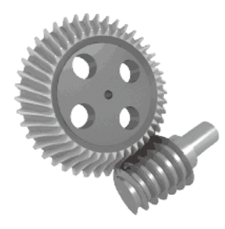
3.11-1 蜗杆传动概述
3、锥蜗杆传动
锥蜗杆传动的两轴交错角通常为90°。蜗杆的螺旋在节锥上分布的导程角相同，而蜗轮在外观上就像一个曲线齿锥齿轮。
锥蜗杆传动的特点是：同时啮合的齿数多，重合度大；传动比范围大（一般为10～360）；承载能力和效率高等。

Slide 15
3.11-1 蜗杆传动概述
四、蜗杆传动类型选择原则
载荷小、速度较低、精度要求不高或不太重要的传动；
要求自锁、低速、轻载
阿基米德圆柱蜗杆（ZA蜗杆）传动
渐开线圆柱蜗杆（ZI蜗杆）传动
锥面包络蜗杆（ZK蜗杆）传动
法向直廓蜗杆（ZN蜗杆）传动
速度高、要求较精密、蜗杆头数较多，且加工工艺简单
重载、高速、效率高、精度高的重要传动；
圆弧圆柱蜗杆（ZC蜗杆）传动
环面蜗杆传动
要求传动效率高、蜗杆不磨削的大功率传动

Slide 16
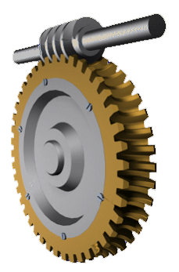

3.11-2蜗杆传动的主要参数及几何尺寸计算
中间平面(主平面）：通过蜗杆轴线并与蜗轮轴线相垂直的平面
中间平面
2α
齿廓为直线
齿廓为渐开线
在中间平面上，蜗杆传动就相当于齿轮齿条传动
Notes:
阿基米德蜗杆

Slide 17
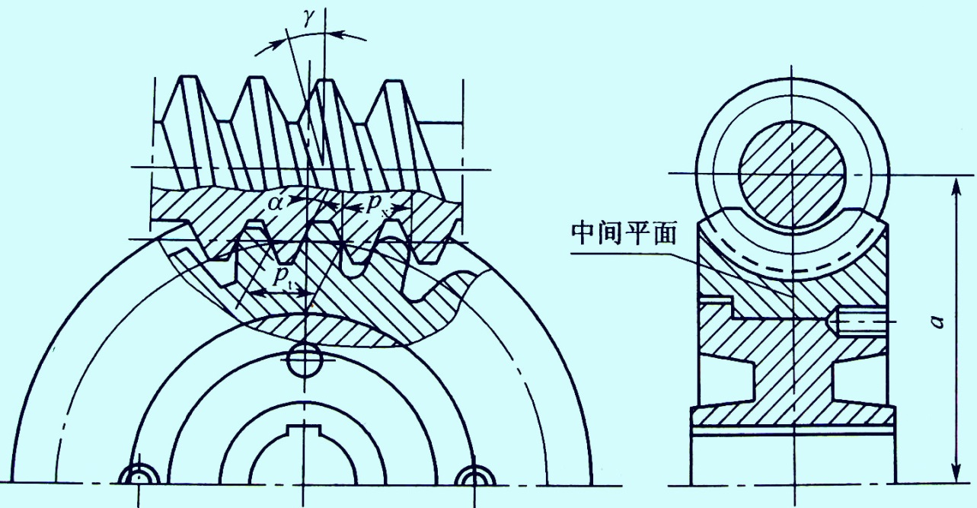
3.11-2蜗杆传动的主要参数及几何尺寸计算
在中间平面上，普通圆柱蜗杆传动相当于齿轮与齿条的啮合传动，设计蜗杆传动时，按中间平面上的参数作为基准，并沿用齿轮传动的计算关系。
一、普通圆柱蜗杆传动的主要参数
1、模数m
蜗杆轴向齿距p_{x}(螺距)=蜗轮端面齿距p_{t}
蜗杆轴向模数和蜗轮端向模数相等，取为m，并标准化。

Slide 18
3.11-2蜗杆传动的主要参数及几何尺寸计算
2、压力角α
标准规定：
阿基米德蜗杆的轴向齿形角=20°
延伸渐开线蜗杆法向齿形角=20°
渐开线蜗杆法向齿形角=20°
在中间平面上
3、蜗杆分度圆导程角γ ₁ (螺纹升角) 和蜗轮分度圆螺旋角β₂
正确啮合：
即蜗杆与蜗轮旋向相同，
通常为右旋。
d₁-蜗杆分度圆直径(相当与螺纹中径)
z₁-蜗杆头数(相当于螺纹线数)
γ角的范围为3.5°~33°，导程角大，传动效率高；导程角小，传动效率低。γ≤3°40′的蜗杆传动具有自锁性。

Slide 19

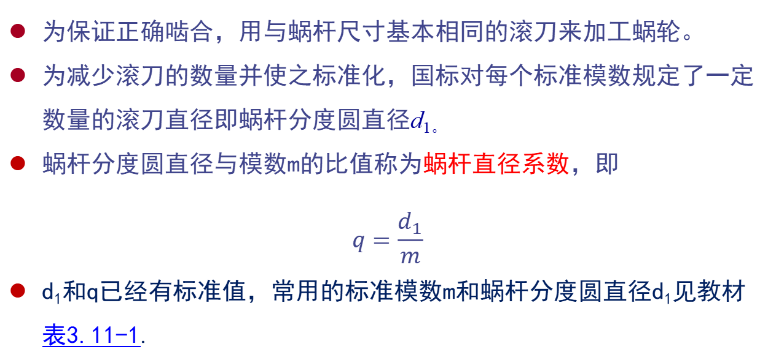
3.11-2蜗杆传动的主要参数及几何尺寸计算
4、蜗杆的分度圆直径d₁和直径系数q
为保证正确啮合，用与蜗杆尺寸基本相同的滚刀来加工蜗轮。
为减少滚刀的数量并使之标准化，国标对每个标准模数规定了一定数量的滚刀直径即蜗杆分度圆直径d_{1。}
蜗杆分度圆直径与模数m的比值称为蜗杆直径系数，即
$$q=\frac{d_{1}}{m}$$
d₁和q已经有标准值，常用的标准模数m和蜗杆分度圆直径d₁见教材 表3.11-1.
Notes:
在蜗杆传动中，蜗轮齿廓必须与配对的蜗杆的齿廓一致(4)非标准滚刀和飞刀加工蜗轮,d₁不受限制.

Slide 20
3.11-2蜗杆传动的主要参数及几何尺寸计算
5、蜗杆头数z₁和蜗轮齿数z₂
常用的蜗杆头数为1、2、4、6。重载传动不宜采用单头蜗杆。
当反向行程自锁时，可取z₁=1。
蜗杆头数多，效率高，但导程角大，加工困难。
蜗轮齿数z₂根据传动比和蜗杆头数决定。若z₂≥30，可始终保持有两对以上的齿啮合，有利于传动趋于平稳，所以通常规定z₂>28。
齿数愈多，蜗轮尺寸愈大，蜗杆轴愈长而刚度愈小，z₂不宜多于100。对于动力传动，z₂<80。一般取z₂=32～80。z₁和z₂最好互质以利于均匀磨损。和数值可参考下表（教材P370表3.11-2）的推荐值选取。
i=z₂/z₁ | z₁ | i=z₂/z₁ | z₁
5~8 | 6 | 15～32 | 2
7～16 | 4 | 30～80 | 1

Slide 21
3.11-2蜗杆传动的主要参数及几何尺寸计算
6、传动比i
通常蜗杆传动以蜗杆为主动件，其传动比
注意：蜗杆传动的传动比不等于蜗轮、蜗杆的直径比。
7、标准中心距a
标准中心距系列：
40，50，63，80，100，125，(180)，200，(225)，280，315，(355)，400，(450)，500

Slide 22
3.11-2蜗杆传动的主要参数及几何尺寸计算
8、齿面间的滑动速度v_{s}
2
设v₁代表蜗杆的圆周速度，v₂代表蜗轮的圆周速度，则其齿面啮合处的相对滑动速度为：
ω₂
v₂
c
1
t
ω₂
ω₁
2
1
v₂
c
γ
γ
v_{S}
v₁
t

Slide 23
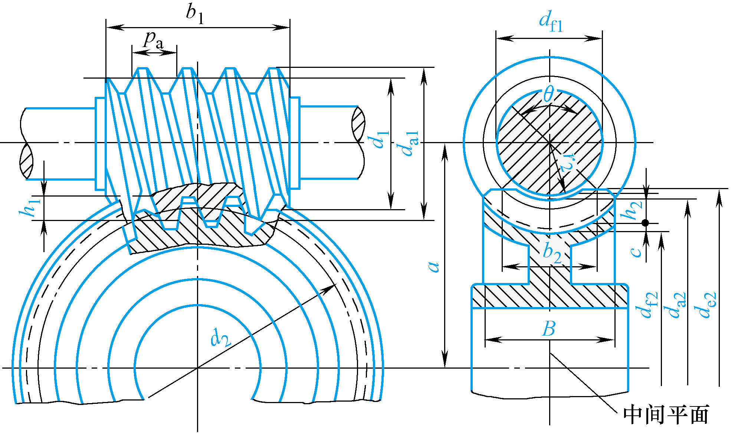
3.11-2蜗杆传动的主要参数及几何尺寸计算
二、普通圆柱蜗杆传动的几何尺寸计算
标准普通圆柱蜗杆传动主要几何尺寸计算公式→

Slide 24
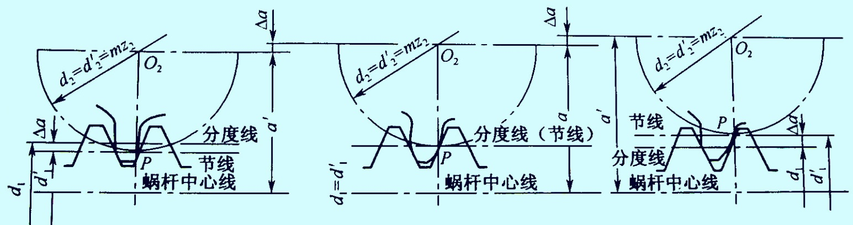
3.11-2蜗杆传动的主要参数及几何尺寸计算
三、蜗杆传动的变位
(3)不变位:蜗杆分度线与蜗轮分度圆相切；
变位:蜗杆分度线与蜗轮分度圆分离;
中心距较标准值改变;
正变位，增大；负变位，减小。
(4)变位后,蜗轮分度圆仍然与其节圆重合,但轮尺寸有变化。
●与齿轮的变位相同，蜗轮变位是通过改变刀具与蜗轮轮坯的径向位置实现。
●目的: 凑中心距，改善传动性能。
●变位的特征:
(1)滚刀尺寸与蜗杆的基本相同；
(2)蜗杆本身是刀具，故不变位，蜗杆尺寸不变；
正变位x₂>0
负变位x₂<0
标准x₂=0
变位系数过小，蜗轮根切；过大，齿顶变尖。
一般x₂=-1~+1；
常用x₂=-0.7~+0.7
(变位后的)
实际中心距：
变位系数：

Slide 25
3.11-3 蜗杆传动的失效形式、计算准则及常用材料
一、蜗杆传动的失效形式和设计准则
失效形式
(发生在蜗轮上)
设计准则
轮齿齿面点蚀、胶合
控制点蚀和胶合：
齿面接触强度条件
闭
式
传
动
控制折断(Z₂ >80)：
轮齿弯曲强度条件
控制温升：
热平衡计算
开式
传动
轮齿
折断
控制折断：
轮齿弯曲强度条件
[注] 蜗杆主要是控制轴的变形

Slide 26
3.11-3 蜗杆传动的失效形式、计算准则及常用材料
二、常用材料
足够的强度、良好的磨合和耐磨性
1.蜗杆
蜗杆为轴类件,工作中除承受接触啮合力外,还承担弯曲和扭转载荷,因此使用钢材。常用:碳素结构钢、合金结构钢,并经热处理提高性能。
蜗杆常用材料：
高速重载传动：15Cr, 20Cr, 20CrMoTi等
渗碳淬火,58~63HRC
40, 45, 40Cr, 40CrNi等
表面淬火，45~50HRC
一般传动：40 、45 ，调质，220~300HBW
2.蜗轮
蜗轮为盘类件,主要是轮齿受力。
由于摩擦、磨损、生热严重，应使用减磨、耐磨、高导热系数的材料。
铜合金，兼备减磨、耐磨、高导热系数，优先采用。
蜗轮常用材料：
v_{s}>12m/s时→ ZCuSn10Pb1铸锡青铜制造。
v_{S} <12m/s时→ ZCuSn5Pb5Zn5铸锡锌铅青铜
v_{S} ≤10m/s时→ ZCuAl9Mn2 铸铝青铜。
v_{S} <2 m/s时→球墨铸铁、灰铸铁。

Slide 27

3.11-4 圆柱蜗杆传动的载荷计算
一、圆柱蜗杆传动的受力分析
一对啮合的蜗杆和蜗轮的旋向相同，蜗杆
传动有左旋和右旋两种，常采用右旋。
t
β₁
β₁
β₂
∑
γ₁
当∑=90°时 ： $γ$₁=β₂
用手势确定蜗轮的转向：
t
左旋蜗杆：用左手判断，方法一样。
右旋蜗杆：伸出右手，四指顺蜗杆转向，则蜗轮的
切向速 度v₂的方向与拇指指向相反。
ω₂
ω₂
2
2
r₂
v₂
p
ω₁
a
p
v₂
ω₁
1
r₁
1

Slide 28
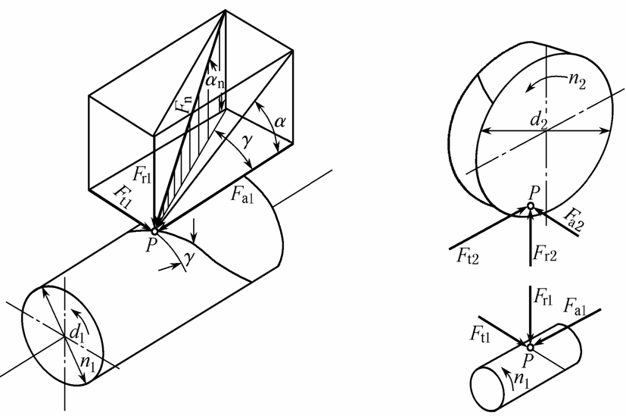
3.11-4 圆柱蜗杆传动的载荷计算
一、圆柱蜗杆传动的受力分析
1. 受力分析
以蜗杆为对象
蜗杆传动受力方向判断→
(1) 力的分解
(2) 力的关系
径向力
法向作用力：
圆周力
轴向力
(3) 力的方向
圆周力
蜗杆上
与转向相反
同
直
齿
轮
蜗轮上
与转向相同
径向力
和
指向各自的轮心
轴向力：
蜗杆上
用左右手法则判定
左旋蜗杆用左手法则
右旋蜗杆用右手法则

Slide 29
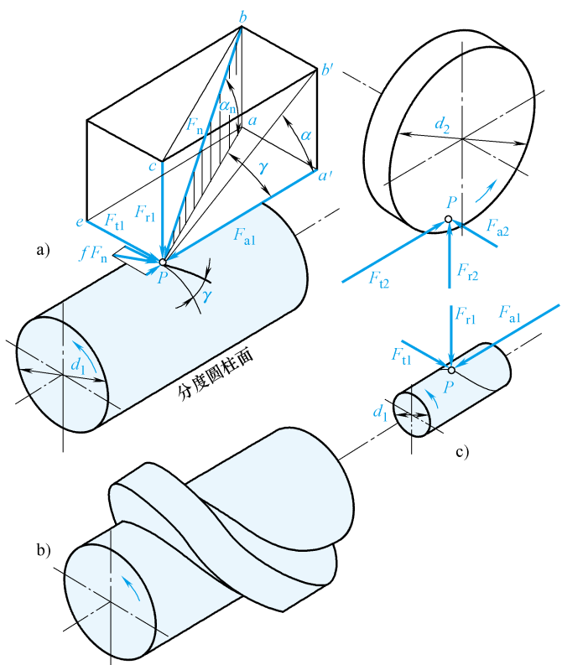
3.11-4 圆柱蜗杆传动的载荷计算
一、圆柱蜗杆传动的受力分析
(3) 力的大小

Slide 30

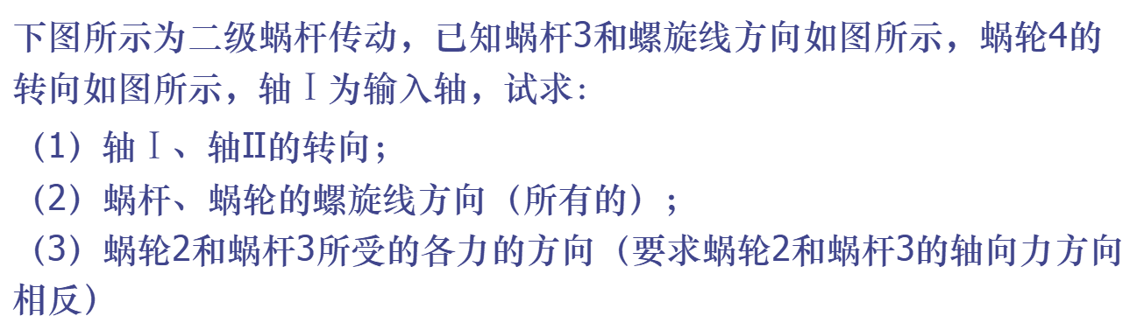
例题3.11-1
下图所示为二级蜗杆传动，已知蜗杆3和螺旋线方向如图所示，蜗轮4的转向如图所示，轴$Ⅰ$为输入轴，试求：
（1）轴$Ⅰ$、轴Ⅱ的转向；
（2）蜗杆、蜗轮的螺旋线方向（所有的）；
（3）蜗轮2和蜗杆3所受的各力的方向（要求蜗轮2和蜗杆3的轴向力方向相反）
$$Ⅰ$$
1
4
Ⅱ
3
2

Slide 31
n₁
蜗杆1右旋
F_{r1}
F_{t1}
F_{a1}
$$Ⅰ$$
1
F_{a2}
4
F_{t2}
F_{t4}
F_{t3}
F_{r2}
F_{a3}
Ⅱ
3
F_{r3}
n₂
2
蜗轮2右旋

Slide 32
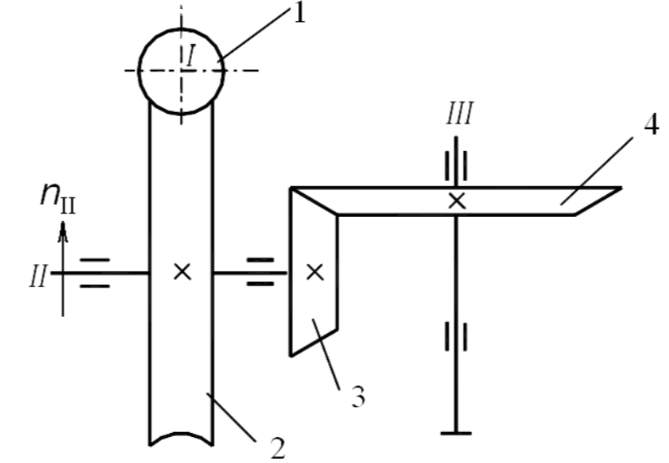
例题3.11-2
图示蜗杆-锥齿轮传动，已知蜗杆1主动，轴Ⅱ转向如图所示，试：
1）画出轴Ⅲ的转向。
2）为使中间轴Ⅱ上的轴向力能互相抵消一部分，确定轴Ⅰ的转向。
3）画出轴Ⅱ上蜗轮2和锥齿轮3所受径向力F_{r}、圆周力F_{t}和轴向力F_{a} 的方向。
4) 确定蜗杆1和蜗轮2的旋向。

Slide 33
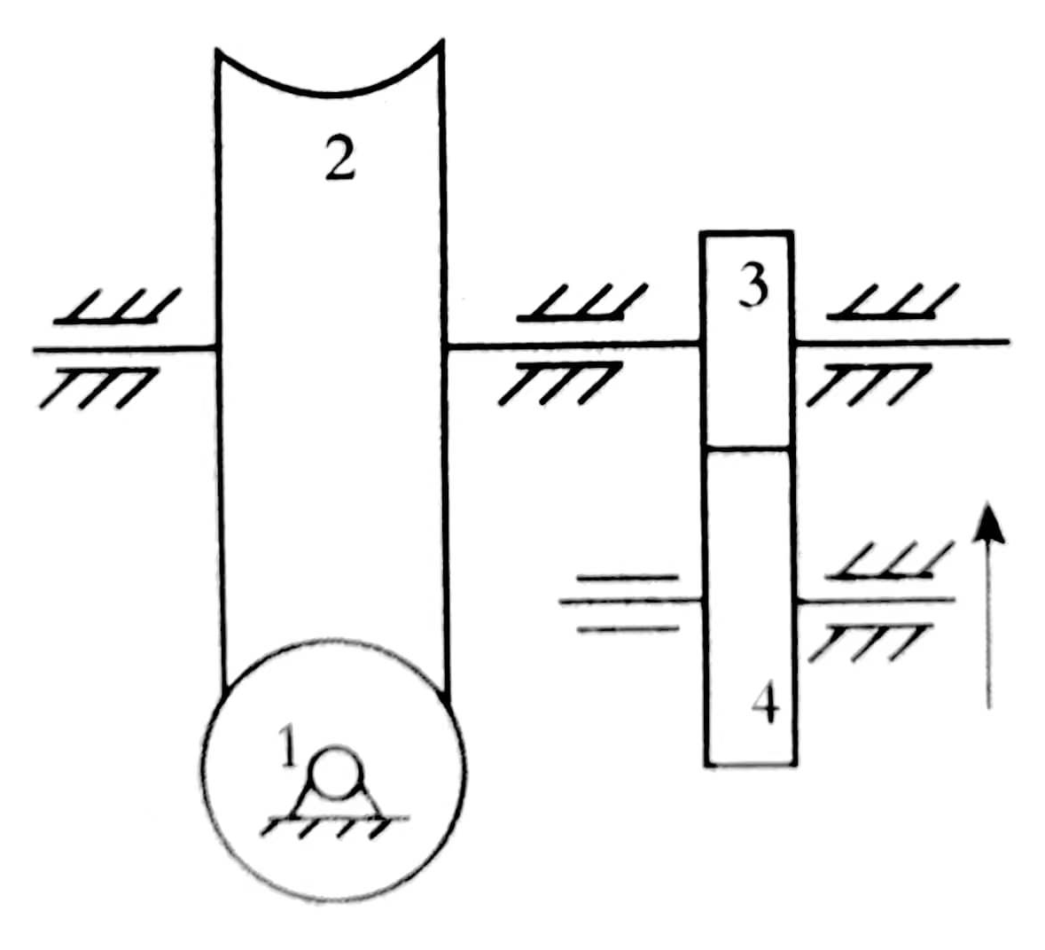
例题3.11-3
图示蜗杆-斜齿轮传动，已知右旋蜗杆1主动，斜齿轮4转动方向如图。为使中间轴上的轴向力能互相抵消一部分，试标出蜗杆1的转动方向和斜齿轮3、4的螺旋线方向。
n₂
F_{a3}
F_{a2}
F_{t2}
F_{a1}
F_{t1}
n₁

Slide 34
3.11-4 圆柱蜗杆传动的载荷计算
二、圆柱蜗杆传动的计算载荷
与齿轮传动类似，蜗杆传动齿面上单位接触线长度的计算载荷F_{uc}为
式中：
K为载荷系数，K=K_{A}K_{β}K_{v}
K_{A}为使用系数。
使用系数具体取值→
K_{β}为齿向载荷分布系数，当蜗杆传动的载荷平稳时，可取K_{β}=1；当载荷是变化的，取K_{β} ≈ 1.3～1.6；
K_{v}为动载系数，精确制造且蜗轮圆周速度 v₂≤3 m/ s 时，K_{v}≈1.0；当v₂> 3 m/ s 时，K_{v} = 1.1～1.2；
$L_{Σmin}$为蜗轮齿面的接触线长度（mm）

Slide 35
3.11-5 圆柱蜗杆传动的强度计算
一、蜗轮齿面接触疲劳强度计算
蜗轮齿面接触疲劳强度的验算公式为
（3.11-11）
弹性系数
教材P374表3.11-5
当蜗轮材料为 的铸锡青铜时，蜗杆传动主要因接触疲劳点蚀而失效，蜗轮的许用应力与应力循环次数有关
σ_{B}<300 MPa
铸锡青铜蜗轮的基本许用接触应力[σ_{H}]′→
N=60jn₂t
当蜗轮材料为铸铝铁青铜（抗拉强度σ_{B}≥300 MPa）或灰铸铁时，蜗杆传动的主要失效形式是齿面胶合。许用接触应力[σ_{H}]可直接查出。
灰铸铁及铸铝铁青铜蜗轮的许用接触应力[σ_{H}]→

Slide 36

3.11-5 圆柱蜗杆传动的强度计算
按蜗轮接触疲劳强度条件设计计算的公式为
见P375表3.11-6
计算$m^{2}d_{1}$
，由表3.11-1确定m和d₁的标准值
如：

Slide 37
3.11-5 圆柱蜗杆传动的强度计算
二、蜗轮齿根弯曲疲劳强度计算
蜗轮齿根弯曲疲劳强度的验算公式为
Y_{F}为蜗轮齿形系数，可由表3.11-9查出(教材P376）。
为导程角系数， 。
许用弯曲应力为
[σ_{F}]′为蜗轮的基本许用应力。
蜗轮的基本许用弯曲应力[σ_{F}]′→
按蜗轮弯曲疲劳强度条件设计计算的公式为

Slide 38
3.11-5 圆柱蜗杆传动的强度计算
三、蜗杆的刚度计算
校核蜗杆的刚度时，通常是把蜗杆看作以蜗杆齿根圆直径为直径的轴段。引起挠曲变形的力主要是蜗杆的圆周力F_{t1}和径向力F_{r1}（轴向力F_{a}忽略不计），假设蜗杆轴的支点为自由支承，则蜗杆的最大挠度应满足
式中：E为蜗杆材料的弹性模量，MPa；
I为蜗杆危险截面的惯性矩，mm⁴， ，其中d_{f1}为蜗杆齿根圆直径，mm；
L为蜗杆两端支承间的跨距，mm，初步计算时可取 L≈0.9d2，d₂为蜗轮分度圆直径；
[y] 为许用最大挠度，mm， ，d₁为蜗杆分度圆直径，mm。

Slide 39
3.11-5 圆柱蜗杆传动的强度计算
四、圆柱蜗杆传动的精度等级选择
GB/T10089—1988 对圆柱蜗杆传动规定了12个精度等级，其中1级精度最高，12级精度最低。
对于动力传动，按6~9级精度等级制造；
5级或5级以上精度用于测量、分度等要求运动精度高的传动；
6级精度的传动可用于中等精度机床的分度机构、发动机调整器的传动，允许的蜗轮圆周速度v₂> 10 m/ s；
7级精度常用于中等精度的运输机和一般工业中的中等速度(v₂< 7.5 m/ s)的动力传动；
8级精度常用于圆周速度较低(v₂< 3 m/ s)，每天工作时间很短的不重要传动；
9级精度常用于不重要的低速或手动传动。

Slide 40
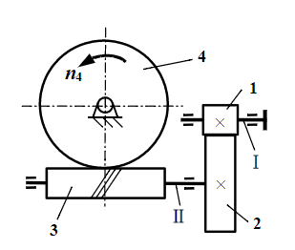
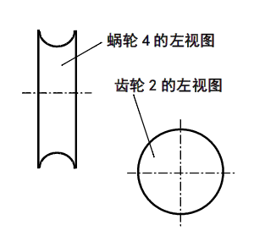
[例11-5]
下图所示为斜齿圆柱齿轮-蜗杆传动。小齿轮1由电动机驱动，蜗轮的转动方向及蜗杆的螺旋方向如图所示。试确定：
（1）蜗轮轮齿的螺旋线方向（在图上标出或用文字说明均可）；
（2）斜齿轮1的转动方向（在图上用箭头表示））；
（3）若要使轴Ⅱ上的轴向力部分抵消，试确定两个斜齿轮轮齿的螺旋线方向；
（4）画出斜齿轮2及蜗轮4所受的圆周力、轴向力、径向力的方向。

Slide 41
3.11-6 蜗杆传动的效率、润滑及热平衡计算
一、蜗杆传动的效率
其中η₁为传动啮合效率，η₂为轴承效率，η₃为溅油损耗时的效率（浸入油池中的零件搅油损耗效率），为一般取 。
当蜗杆主动时
f_{v}和ρ_{v}取值→
当蜗轮主动时
蜗轮主动时：当 时 ，蜗杆机构可以运动；当 时 ，则机构自锁。
1、效率与蜗杆头数的大致关系为：
蜗杆头数 １ ２ ４ ６
总 效 率 0.7 0.8 0.9 0.95
开式传动时，蜗杆传动z1=1、2，η=0.6~0.7。

Slide 42
3.11-6 蜗杆传动的效率、润滑及热平衡计算
2、提高效率的途径
一般
蜗杆制造困难
采用减摩性好的材料，如青铜
蜗杆放在高速级

Slide 43
3.11-6 蜗杆传动的效率、润滑及热平衡计算
二、蜗杆传动的润滑
由于蜗杆传动的齿面相对滑动速度大，良好的润滑对于防止齿面过早发生齿面磨损、胶合和点蚀，提高传动的承载能力具有重要意义。
闭式蜗杆传动，主要是根据相对滑动速度和载荷类型选取。
开式蜗杆传动，则采用黏度较高的齿轮油或润滑脂进行定期供油润滑。
闭式蜗杆传动润滑油黏度及润滑方式→

Slide 44
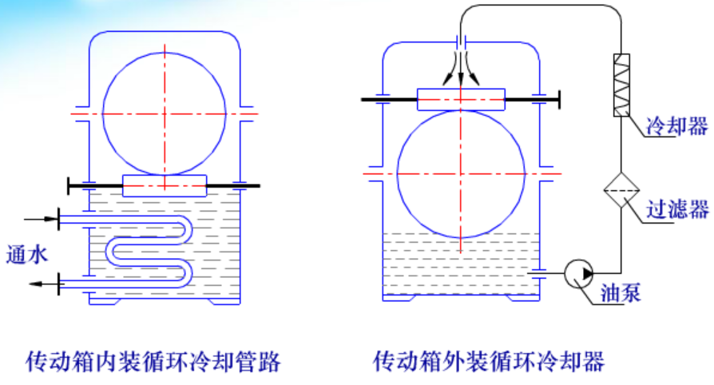
3.11-6 蜗杆传动的效率、润滑及热平衡计算
二、蜗杆传动的润滑
蜗杆传动有蜗杆上置和蜗杆下置两种。当采用浸油润滑时，蜗杆尽量下置；当蜗杆分度圆速度大于4~5m/s时，采用蜗杆上置。
如果采用浸油润滑，为利于散热，应保持适当的油量，一般浸油深度为蜗杆的一个齿高，但不能超过轴承最低滚动体的中心；当蜗杆上置式时，浸油深度约为蜗轮外径的1/3。一般情况下，考虑到沉淀油屑和冷却散热，油量大些比较好。速度高时，浸油量可少些。
如果采用喷油润滑，喷油嘴要对准蜗杆啮入端。蜗杆正反转时，两边都要装有喷油嘴，而且要控制一定的油压。

Slide 45
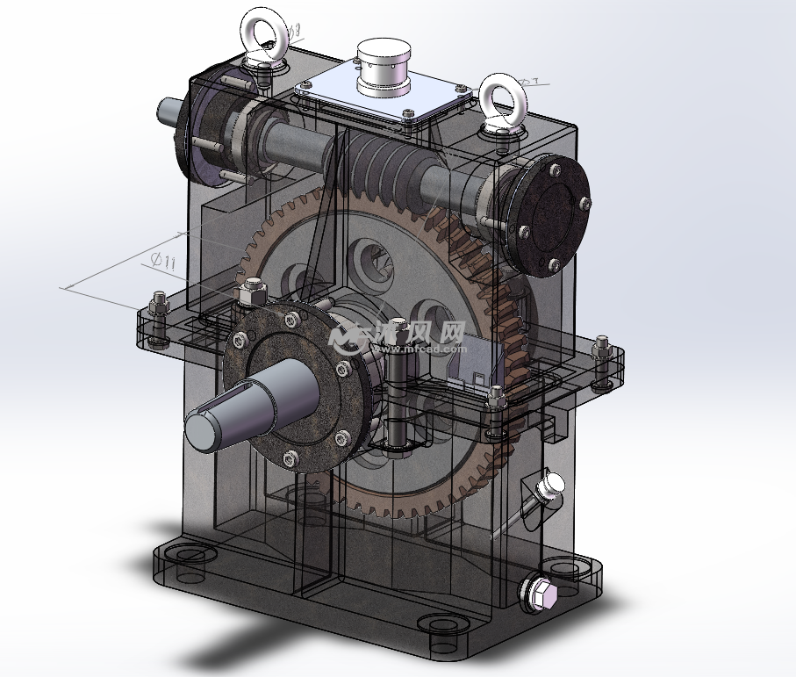
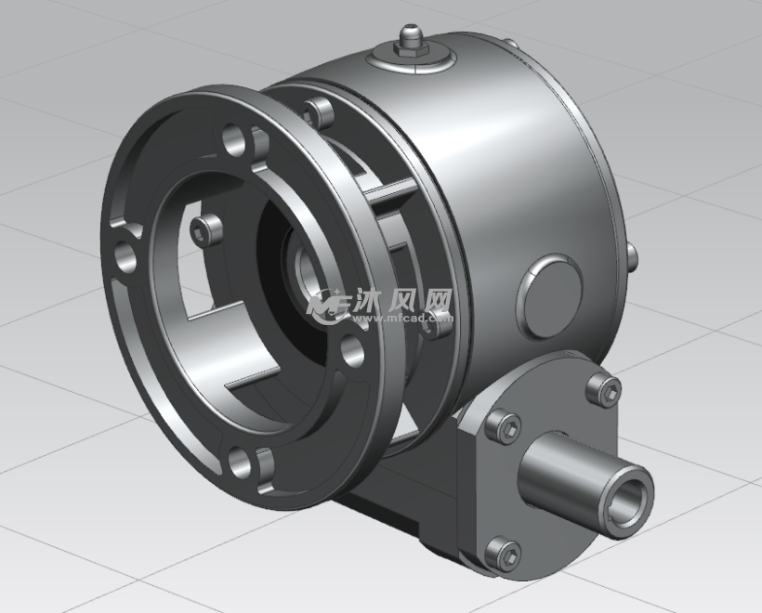

Slide 46
3.11-6 蜗杆传动的效率、润滑及热平衡计算
三、蜗杆传动的热平衡计算
蜗杆传动由于效率低，工作时会产生较多的热量。所以，必须对闭式蜗杆传动进行热平衡计算，以保证油温稳定地处于规定的范围内。因为润滑油温度过高会降低润滑效果，导致摩擦加剧，甚至发生胶合。达到热平衡时，蜗杆传动单位时间内的发热量应等于同时间内的散热量。
单位时间内，由损耗的功率产生的发热量为：
单位时间内，自然冷却时从箱体外壁散发到空气中去的散热量为：
由热平衡条件H₁=H₂，可得在既定工作条件下的工作油温
采用散热片时，保持正常工作温度所需要的散热面积：
S：指箱体外壁与空气接触而内壁被油飞溅到的箱壳面积。

Slide 47
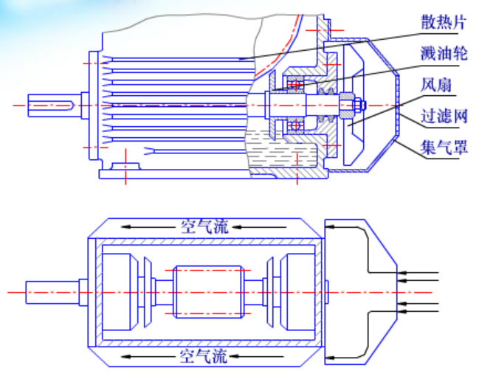
3.11-6 蜗杆传动的效率、润滑及热平衡计算
在油温t₁大于80℃或有效散热面积不足时，必须采取措施以提高散热能力。通常采取的散热措施有：
1）加散热片，增加散热面积；
2）在蜗杆轴端加装风扇，加速空气的流通；
3）加装循环冷却设施，如循环冷却水管或外冷却喷油润滑。

Slide 49
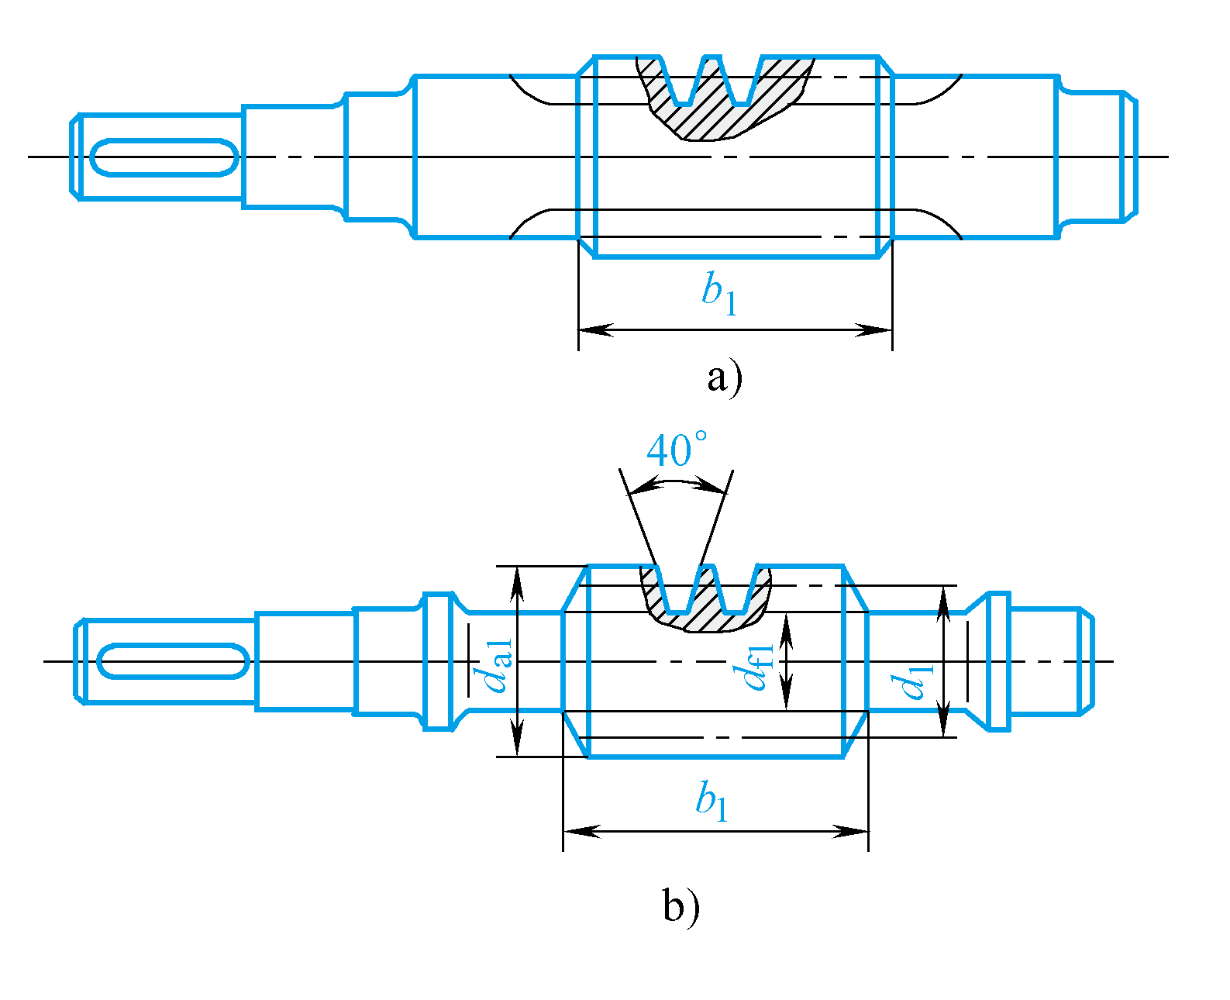
3.11-7 蜗杆传动的结构设计
多数蜗杆因螺旋部分的直径不大，通常与轴做成一个整体，很少做成装配式的。常见的蜗杆结构形式如下图所示，其中a)的结构无退刀槽，只能铣制；b)的结构有退刀槽，可以车制，也可以铣制。铣制蜗杆轴的直径可大于蜗杆齿根圆直径，所以其刚度比车制蜗杆要大。

Slide 50
3.11-7 蜗杆传动的结构设计
蜗轮根据尺寸大小可制成整体式或组合式的。
整体式结构用于铸铁蜗轮或尺寸较小的青铜蜗轮。直径较大的蜗轮常采用组合式，即齿圈用青铜，轮心用铸铁或铸钢。
组合方式有过盈配合式、螺栓连接式、拼铸式。过盈配合式为了提高过盈配合的可靠性，沿接合缝应拧上螺钉。螺栓连接式最好用铰制孔螺栓连接，螺栓连接式蜗轮装拆比较方便，多用于尺寸较大或容易磨损的蜗轮。拼铸式只用于成批制造的蜗轮。
过盈面
轮缘
轮缘
螺拴
轮芯
骑缝螺钉
轮芯
轮芯
整体式
过盈组合式
螺栓组合式
拼铸组合式

Slide 51
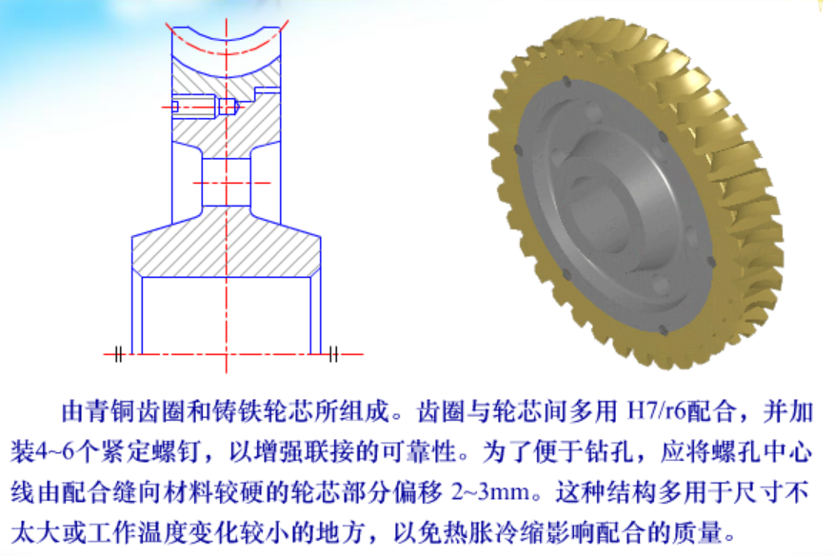
过盈组合式蜗轮

Slide 52
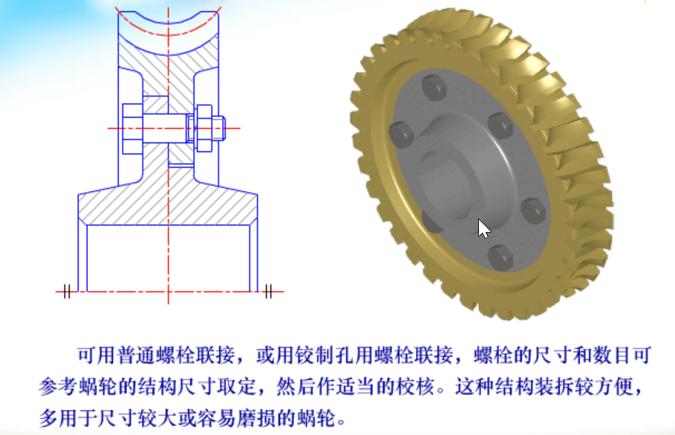
螺栓组合式蜗轮

Slide 53
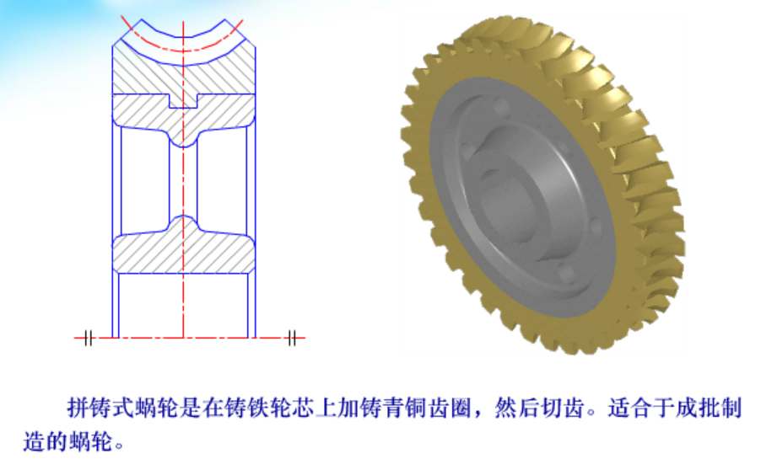
拼铸式蜗轮

Slide 54
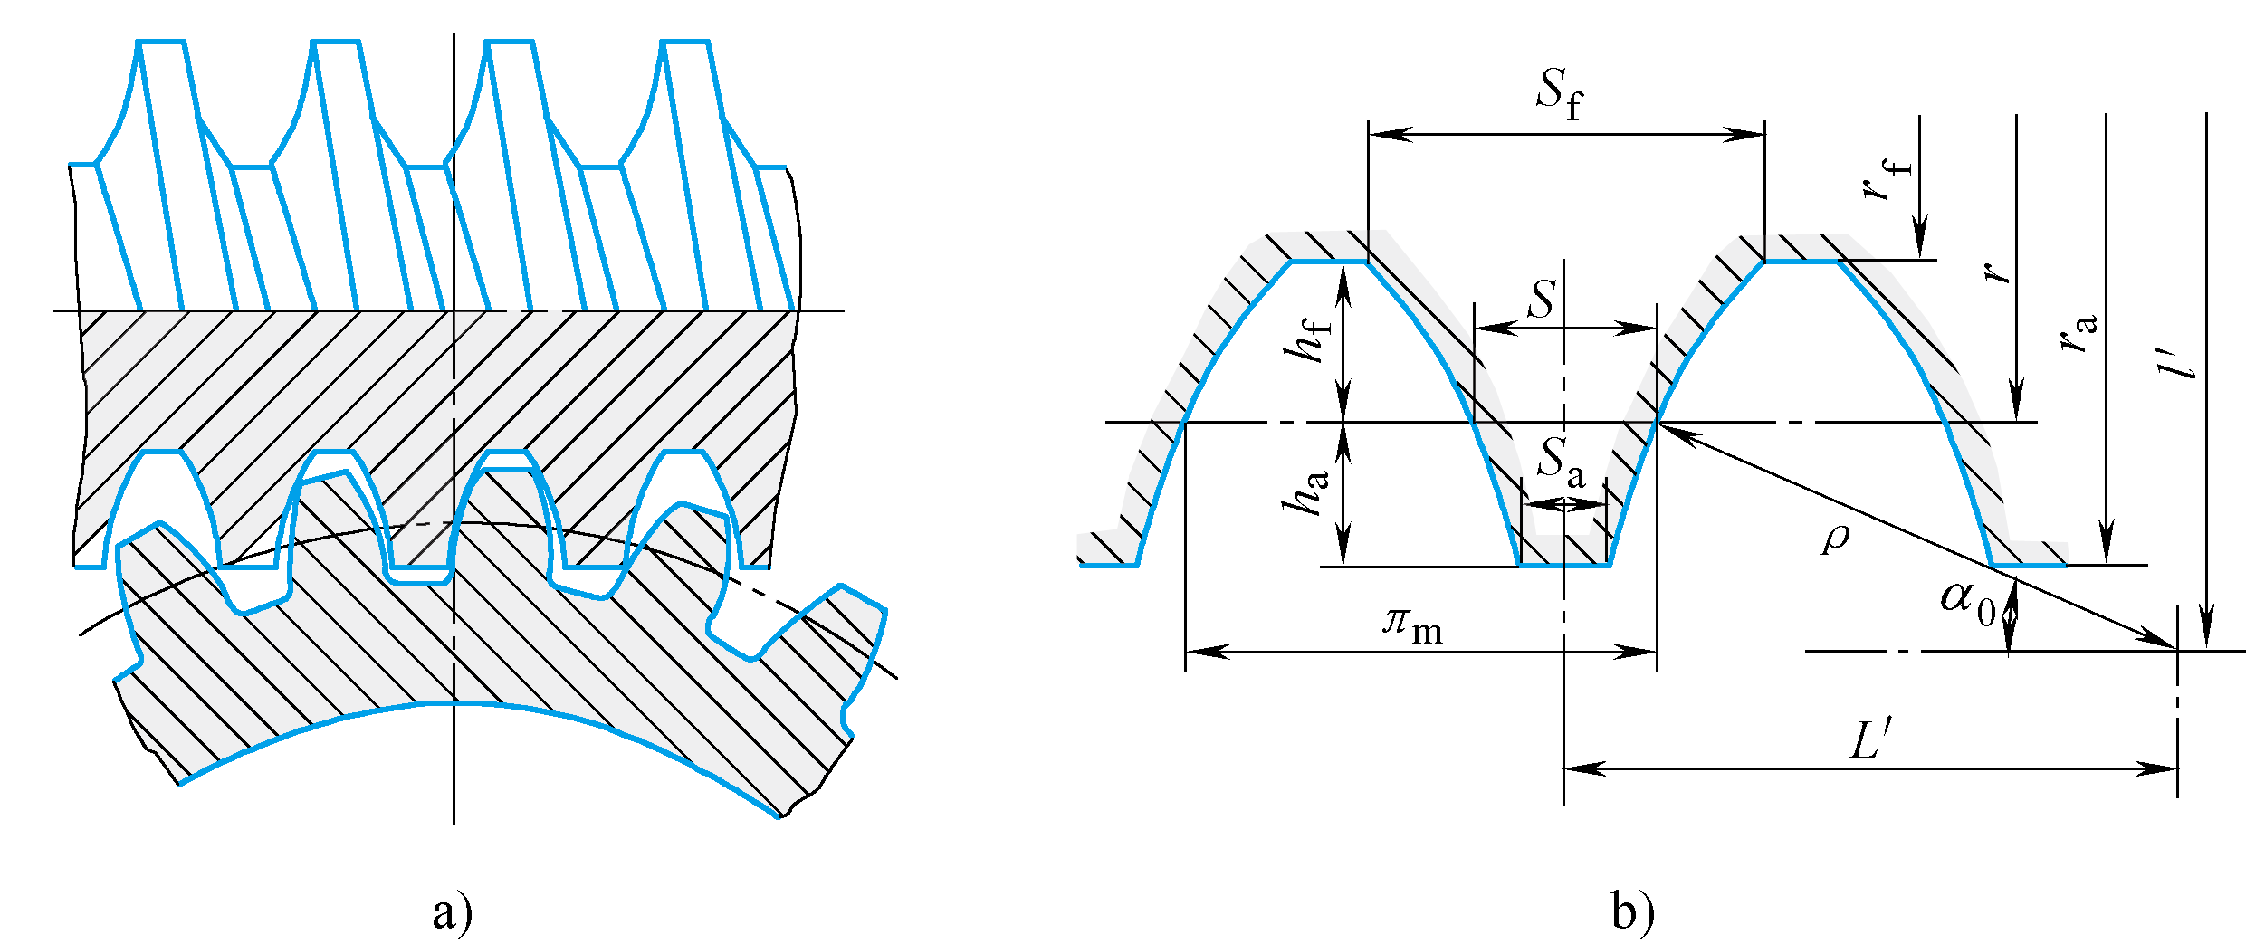
3.11-8 圆弧圆柱蜗杆传动简介
一、概述
圆弧圆柱蜗杆(ZC蜗杆)是一种非直纹面圆柱蜗杆。在圆弧圆柱蜗杆传动中间平面上，蜗杆齿廓为凹圆弧，与之相配的蜗轮齿廓为凸圆弧。与圆柱蜗杆传动相比，其承载能力大，传动效率高，使用寿命长。
圆弧圆柱蜗杆传动的主要特点是：
1）传动比范围大，可实现1：100的大传动比传动；
2）蜗杆与蜗轮的齿廓接触线与滑动速度方向间的夹角大，有利于润 滑油膜的形成；
3）当蜗杆主动时，啮合效率可达95%以上；
4）中心距难以调整，对中心距误差的敏感性较强。

Slide 55
3.11-8 圆弧圆柱蜗杆传动简介
二、圆弧圆柱蜗杆传动的参数及其选择
1、齿形角α₀
一般选取齿形角α₀=23°±2°，推荐取23°。
2、蜗轮变位系数x₂
一般推荐下x₂=0.5～1.5。代替普通圆柱蜗杆传动时，一般选x₂= 0.5～1。当传动的转速较高时，应尽量选取较大的蜗轮变位系数，推荐x₂= 1～1.5。此外，当z₁>2 时，取=0.7～1.2；z₁≤2时，取=1～1.5。
3、齿廓曲率半径 ρ
实际应用中，推荐ρ=(5～5.5) m（m为模数）。当z₁ = 1、2时，取ρ=5m；z₁=3 时，ρ=5.3m；z₁=4时，ρ=5.5m。
圆弧圆柱蜗杆的齿型参数及几何尺寸计算→

Slide 56
表3.1111-1 普通圆柱蜗杆传动的基本参数
普通圆柱蜗杆基本参数（轴角Σ=90°）
模数m/mm | 分度圆直径d₁/mm | m²d₁/mm³ | 蜗杆头数z₁ | 导程角γ | 模数m/mm | 分度圆直径d₁/mm | m²d₁/mm³ | 蜗杆头数z₁ | 导程角γ | 模数m/mm | 分度圆直径d₁/mm | m²d₁/mm³ | 蜗杆头数z₁ | 导程角γ
1 | 18 | 18 | 1 | 3°10′47″ | 3.15 | 35.5 | 352.25 | 2 | 10°03′48″ | 6.3 | 112 | 4445.3 | 1 | 3°13′10″
1.25 | 20 | 31.25 | 1 | 3°34′35″ |  |  |  | 4 | 19°32′29″ | 8 | 80 | 5120 | 1 | 5°42′38″
 | 22.4 | 35 |  | 3°11′38″ |  |  |  | 6 | 28°01′50″ |  |  |  | 2 | 11°18′36″
1.6 | 20 | 51.2 | 1 | 4°34′26″ |  | 56 | 555.26 | 1 | 3°13′10″ |  |  |  | 4 | 21°48′05″
 |  |  | 2 | 9°05′25″ | 4 | 40 | 640 | 1 | 5°42′38″ |  |  |  | 6 | 30°57′50″
 |  |  | 4 | 17°44′41″ |  |  |  | 2 | 11°18′36″ |  | 140 | 8960 | 1 | 3°16′14″
 | 28 | 71.68 | 1 | 3°16′14″ |  |  |  | 4 | 21°48′05″ | 10 | 90 | 9000 | 1 | 6°20′25″
2 | 22.4 | 89.6 | 1 | 5°06′08″ |  |  |  | 6 | 30°57′50″ |  |  |  | 2 | 12°31′44″
 |  |  | 2 | 10°07′29″ |  | 71 | 1136 | 1 | 3°13′28″ |  |  |  | 4 | 23°57′45″
 |  |  | 4 | 19°39′14″ | 5 | 50 | 1250 | 1 | 5°42′38″ |  |  |  | 6 | 33°41′24″
 |  |  | 6 | 28°10′43″ |  |  |  | 2 | 11°18′36″ |  | 160 | 16000 | 1 | 3°34′35″
 | 35.5 | 142 | 1 | 3°13′28″ |  |  |  | 4 | 21°48′05″ | 12.5 | 112 | 17500 | 1 | 6°22′06″
2.5 | 28 | 175 | 1 | 5°06′08″ |  |  |  | 6 | 30°57′50″ |  |  |  | 2 | 12°34′59″
 |  |  | 2 | 10°07′29″ |  | 90 | 2250 | 1 | 3°′10″47 |  |  |  | 4 | 24°03′26″
 |  |  | 4 | 19°39′14″ | 6.3 | 63 | 2500.5 | 1 | 5°42′38″ |  | 200 | 31250 | 1 | 3°34′35″
 |  |  | 6 | 28°10′43″ |  |  |  | 2 | 11°18′36″ | 16 | 140 | 35840 | 1 | 6°31′11″
 | 45 | 281.25 | 1 | 3°10′47″ |  |  |  | 4 | 21°48′05″ |  |  |  | 2 | 12°52′30″
3.15 | 35.5 | 352.25 | 1 | 5°04′15″ |  |  |  | 6 | 30°57′50″ |  |  |  | 4 | 24°34′02″
返回

Slide 57
表3.11-3 普通圆柱蜗杆传动基本几何尺寸计算
普通圆柱蜗杆传动主要几何尺寸计算公式
名称 | 符号 | 计算公式
 |  | 蜗杆 | 蜗轮
分度圆直径 | d
节圆直径 | d′
齿顶圆直径 | d_{a}
齿根圆直径 | d_{f}
中心距 | a
压力角 | α
蜗杆分度圆导程角 | γ
蜗杆基圆柱导程角 | γ_{b}
蜗杆轴向齿距 | p_{a}
蜗杆导程 | p_{z}
蜗轮齿宽角 | θ
蜗轮咽喉母圆半径 | r_{g2}
返回

Slide 58
圆柱蜗杆传动的受力分析和计算载荷
蜗杆传动受力方向判断
蜗杆的旋转方向和螺旋线方向如图所示，试判断蜗杆、蜗轮所受的径向力、周向力和轴向力的方向，以及蜗轮的旋转方向。
径向力F_{r1}=-径向力F_{r2}
周向力F_{t1}=-轴向力F_{a2}
周向力F_{t2}=-轴向力F_{a1}
从动轮转向n₂
n₂
n₂
F_{r2}
F_{t1}
F_{a2}
F_{t2}
F_{a1}
F_{r1}
返回

Slide 59
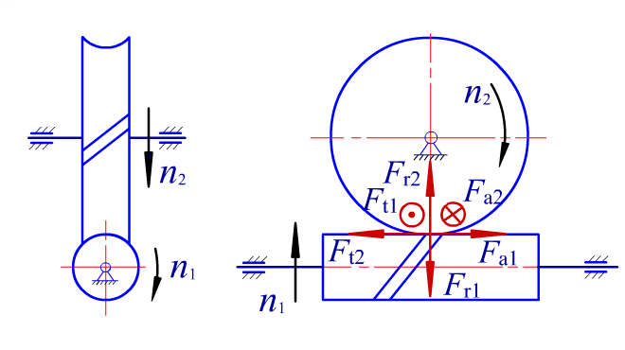
圆柱蜗杆传动的受力分析和计算载荷
蜗杆传动受力方向判断
蜗杆的旋转方向和螺旋线方向如图所示，试判断蜗杆、蜗轮所受的径向力、周向力和轴向力的方向，以及蜗轮的旋转方向。
径向力F_{r1}=-径向力F_{r2}
周向力F_{t1}=-轴向力F_{a2}
周向力F_{t2}=-轴向力F_{a1}
从动轮转向n₂
返回

Slide 60
圆柱蜗杆颤动的受力分析和计算载荷
使用系数K_{A}
工作类型 | Ⅰ | Ⅱ | Ⅲ
载荷性质 | 均匀、无冲击 | 不均匀、小冲击 | 不均匀、大冲击
每小时起动次数 | <25 | 25～50 | >50
起动载荷 | 小 | 较大 | 大
K_{A} | 1 | 1.15 | 1.2
返回

Slide 61
圆柱蜗杆传动的承载能力计算
铸造锡青铜蜗轮的基本许用接触应力[σ_{H}]′
蜗轮材料 | 铸造方法 | 蜗杆螺旋面的硬度
 |  | ≤45 HRC | >45 HRC
铸锡磷青铜ZCuSn10P1 | 砂型铸造 | 150 | 180
 | 金属型铸造 | 220 | 268
铸锡锌铅青铜ZCuSn5Pb5Zn5 | 砂型铸造 | 113 | 135
 | 金属型铸造 | 128 | 140
返回

Slide 62
圆柱蜗杆传动的承载能力计算
灰铸铁及铸铝铁青铜蜗轮的许用接触应力[σ_{H}]
材 料 |  | 滑动速度v_{s}(m/s)
蜗杆 | 蜗轮 | <0.25 | 0.25 | 0.5 | 1 | 2 | 3 | 4
20或20Cr渗碳、淬火、45钢淬火，齿面硬度大于45HRC | 灰铸铁HT150 | 206 | 166 | 150 | 127 | 95 | — | —
 | 灰铸铁HT200 | 250 | 202 | 182 | 154 | 115 | — | —
 | 铸铝铁青铜ZCuAl10Fe3 | — | — | 250 | 230 | 210 | 180 | 160
45钢或Q275 | 灰铸铁HT150 | 172 | 139 | 125 | 106 | 79 | — | —
 | 灰铸铁HT200 | 208 | 168 | 152 | 128 | 96 | — | —
返回

Slide 63
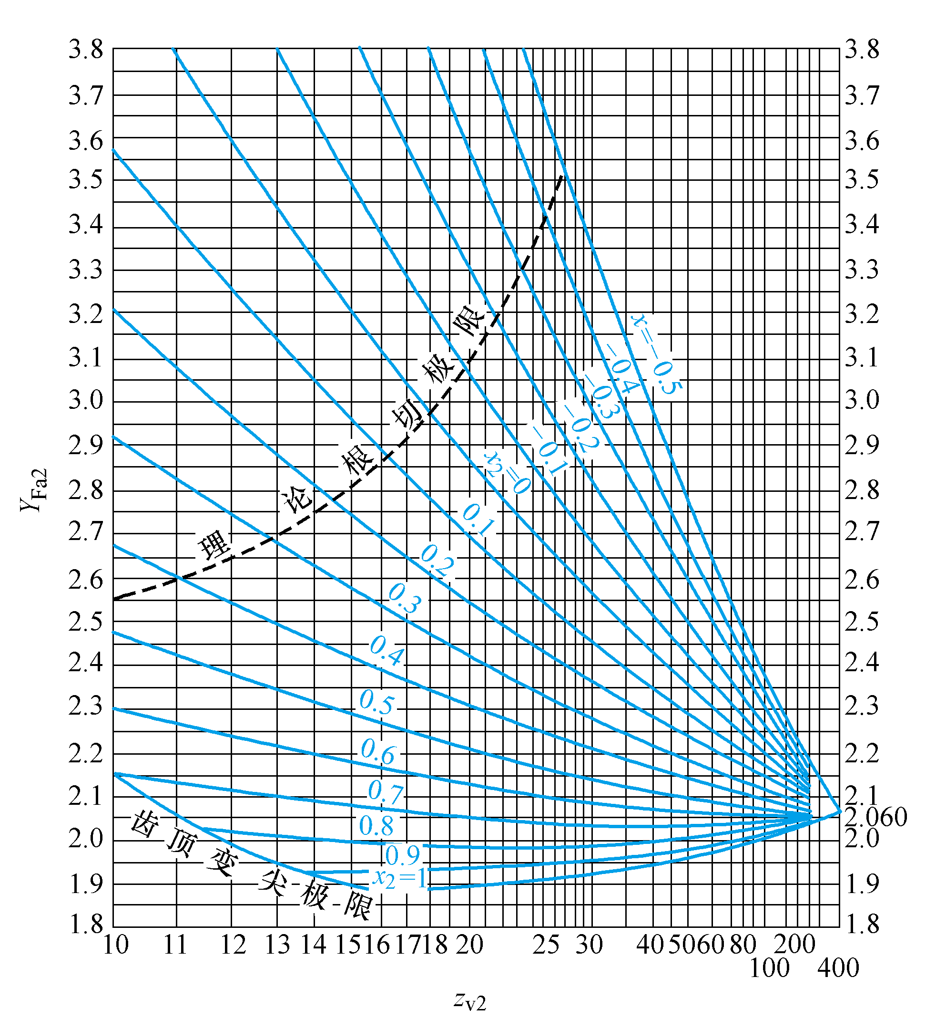
圆柱蜗杆传动的承载能力计算
蜗轮的齿形系数Y_{Fa2}（ ）
教材P376 表3.11-10
返回

Slide 64
圆柱蜗杆传动的承载能力计算
蜗轮的基本许用弯曲应力[σ_{F}]′
蜗轮材料 |  | 铸造方法 | 单侧工作[σ_{0F}]′ | 双侧工作[σ_{-1F}]′
铸锡青铜ZCuSn10P1 |  | 砂型铸造 | 40 | 29
 |  | 金属型铸造 | 56 | 40
铸锡锌铅青铜ZCuSn5Ph5Zn5 |  | 砂型铸造 | 26 | 22
 |  | 金属型铸造 | 32 | 26
铸铝铁青铜ZCuAl10Fe3 |  | 砂型铸造 | 80 | 57
 |  | 金属型铸造 | 90 | 64
灰铸铁 | HT150 | 砂型铸造 | 40 | 28
 | HT200 | 砂型铸造 | 48 | 34
返回

Slide 65
蜗杆传动的效率、润滑及热平衡计算
普通圆柱蜗杆传动的当量摩擦系数f_{v}和当量摩擦角ρ_{v}
蜗轮齿圈材料 | 锡青铜 |  |  |  | 无锡青铜 |  | 灰铸铁
蜗杆齿面硬度 | ≥45HRC |  | 其他 |  | ≥45HRC |  | ≥45HRC |  | 其他
滑动速度v_{s} | f_{v} | ρ_{v} | f_{v} | ρ_{v} | f_{v} | ρ_{v} | f_{v} | ρ_{v} | f_{v} | ρ_{v}
0.01 | 0.110 | 6°17′ | 0.120 | 6°51′ | 0.180 | 10°12′ | 0.180 | 10°12′ | 0.190 | 10°45′
0.05 | 0.090 | 5°09′ | 0.100 | 5°43′ | 0.140 | 7°58′ | 0.140 | 7°58′ | 0.160 | 9°05′
0.10 | 0.080 | 4°34′ | 0.090 | 5°09′ | 0.130 | 7°24′ | 0.130 | 7°24′ | 0.140 | 7°58′
0.25 | 0.065 | 3°43′ | 0.075 | 4°17′ | 0.100 | 5°43′ | 0.100 | 5°43′ | 0.120 | 6°51′
0.50 | 0.055 | 3°09′ | 0.065 | 3°43′ | 0.090 | 5°09′ | 0.090 | 5°09′ | 0.100 | 5°43′
1.0 | 0.045 | 2°35′ | 0.055 | 3°09′ | 0.070 | 4°00′ | 0.070 | 4°00′ | 0.090 | 5°09′
1.5 | 0.040 | 2°35′ | 0.050 | 2°52′ | 0.065 | 3°43′ | 0.065 | 3°43′ | 0.080 | 4°34′
2.0 | 0.035 | 2°00′ | 0.045 | 2°35′ | 0.055 | 3°09′ | 0.055 | 3°09′ | 0.070 | 4°00′
2.5 | 0.030 | 1°43′ | 0.040 | 2°17′ | 0.050 | 2°52′
3.0 | 0.028 | 1°36′ | 0.035 | 2°00′ | 0.045 | 2°35′
4 | 0.024 | 1°22′ | 0.031 | 1°47′ | 0.040 | 2°17′
5 | 0.022 | 1°16′ | 0.029 | 1°40′ | 0.035 | 2°00′
8 | 0.018 | 1°02′ | 0.026 | 1°29′ | 0.030 | 1°43′
10 | 0.016 | 0°55′ | 0.024 | 1°22′
15 | 0.014 | 0°48′ | 0.020 | 1°09′
24 | 0.013 | 0°45′
返回

Slide 66
蜗杆传动的效率、润滑及热平衡计算
蜗杆传动的润滑油黏度荐用值及给油方法
蜗杆传动的滑动速度v_{s}/(m/s) | 0~1 | 1~2.5 | 0~5 | >5~10 | >10~15 | >15~25 | >25
载荷类型 | 重载 | 重载 | 中载 | （不限） | （不限） | （不限） | （不限）
运动粘度v₄₀/（mm²/s） | 1000 | 680 | 320 | 220 | 150 | 100 | 80
给油方法 | 油池润滑 |  |  | 喷油润滑或油池润滑 | 喷油润滑时的喷油压力/MPa
 |  |  |  |  | 0.7 | 2 | 3
返回

Slide 67
圆弧圆柱蜗杆传动简介
圆弧圆柱蜗杆的齿形参数及几何尺寸计算
名称 | 符号 | 计算公式
齿形角 | α₀
蜗杆齿厚 | s
蜗杆齿槽宽 | e
蜗杆轴向齿距 | P_{a}
齿廓圆弧半径 | ρ
齿廓圆弧中心到蜗杆轴线的距离 | l′
齿廓圆弧中心到蜗杆齿对称线的距离 | L′
齿顶高 | h_{a}
齿根高 | h_{f}
全齿高 | h
顶隙 | c
蜗杆齿顶厚度 | s_{a}
蜗杆齿根厚度 | s_{f}
蜗杆分度圆柱导程角 | γ
法面模数 | m_{n}
蜗杆法面齿厚 | s_{n}
齿廓圆弧半径最小界限值 | ρ_{min}
返回

Slide 68
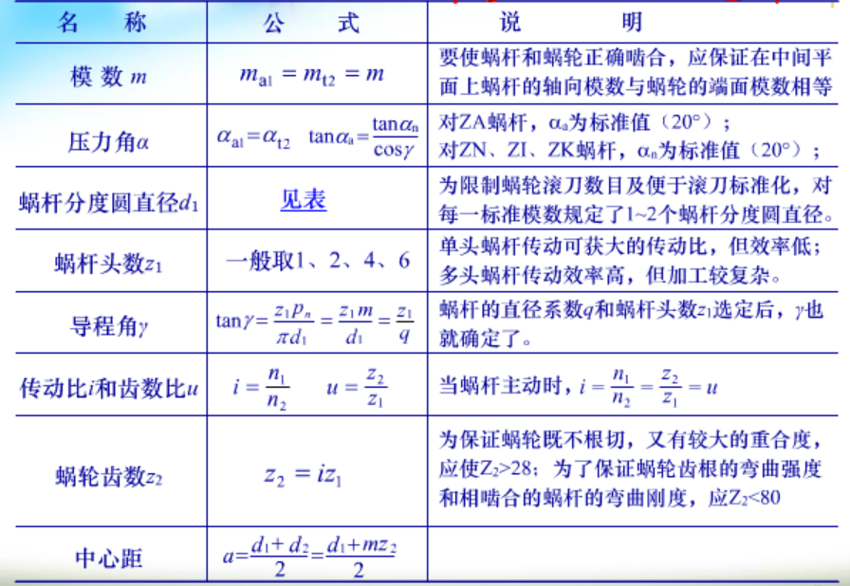
蜗杆参数及其选择

Slide 69
例题11-4（教材P278）
试设计一搅拌机用的闭式蜗杆减速器中的普通圆柱蜗杆传动，
已知：
输入功率P=9kW，蜗杆转速n₁=1450r/min，传动比i₁₂=20，搅拌机为大批量生产，传动不反向，工作载荷较稳定，但有不大的冲击，要求寿命L_{h}=12000h。

Slide 70


齿轮传动的设计参数4
蜗杆传动的设计参数和许用应力
蜗杆传动设计的大致过程
选择蜗杆传动类型
蜗杆与蜗轮的主要参数与几何尺寸
选择材料、热处理、表面硬度
校核齿根弯曲疲劳强度
验算效率
按齿面接触疲劳强度进行设计
精度等级公差和表面粗糙度确定
确定模数、蜗杆分度圆直径
热平衡核算
蜗轮结构设计

Slide 71
1、选择蜗杆传动类型
根据载荷、速度、精度、效率等功能要求进行选型
渐开线圆柱蜗杆（ZI蜗杆）
蜗杆头数选取
$z_{1}$=2，$z_{2}$=$i_{12}z_{1}$=20$×2=40$
2、选择材料
蜗杆材料
45钢，表面淬火，硬度为45~55HRC
齿圈：铸锡磷青铜ZCuSn10P1，金属模铸造，轮芯：HT100
蜗轮材料
3、按齿面接触疲劳强度进行设计
转矩T₂计算 参见教材P382
载荷系数K计算
许用接触用力[σ_{H}]确定

Slide 72
查表11-1
取m=8，蜗杆分度圆直径d₁=80mm
4、蜗杆与蜗轮的主要参数与几何尺寸
中心距
教材P259-260 表11-3
蜗杆的主要参数与几何尺寸
蜗轮的主要参数与几何尺寸
5、校核齿根弯曲疲劳强度

Slide 73

弯曲疲劳强度满足。
6、验算效率$η$
$v_{s}$=$\frac{πd_{1}n_{1}}{60×1000×cosγ}=6.194m/s$
查表3.11-11 得$f_{v }，ρ_{v}$
重算转矩$得T_{2}=1019530N∙mm$
$η=$0.86
<
齿面接触强度满足
<
齿面弯曲强度满足

Slide 74
7、精度等级和表面粗糙度确定
精度等级7级
8、蜗杆传动润滑方式确定
$v_{s}$=$\frac{πd_{1}n_{1}}{60×1000×cosγ}=6.194m/s$
查表3.11-12
采用喷油润滑或油池润滑
9、热平衡核算
取润滑油的最高工作温度$t_{1}$=$80℃{ ，周围空气温度取t}_{0}$=$20℃$
箱体表面传热系数取$α_{d}$=$15W/(m^{2}∙℃)$
所需的散热面积为

Slide 75
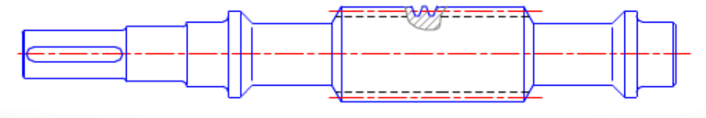
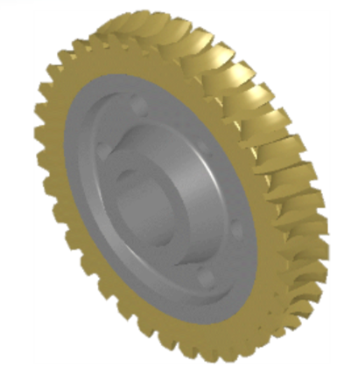
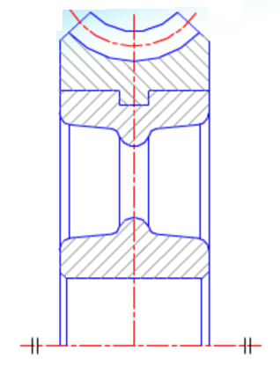
10、结构设计
蜗杆结构
蜗轮结构
大批量生产。采用拼铸式

Slide 76
[例11-5]已知二级传动，一级蜗杆传动，二级斜齿轮传动，试确定各个轮的旋向，接触点处所受的力，并且Ⅱ轴要受力合理。
4
3
Ⅱ
Ⅲ
2
Ⅰ
1

Slide 77
4
F_{t3}
3
F_{a4}
F_{r3}
F_{r4}
F_{a3}
F_{t4}
Ⅱ
Ⅲ
2
F_{r2}
F_{a2}
F_{t2}
F_{t1}
F_{a1}
F_{r1}
Ⅰ
1

Slide 78
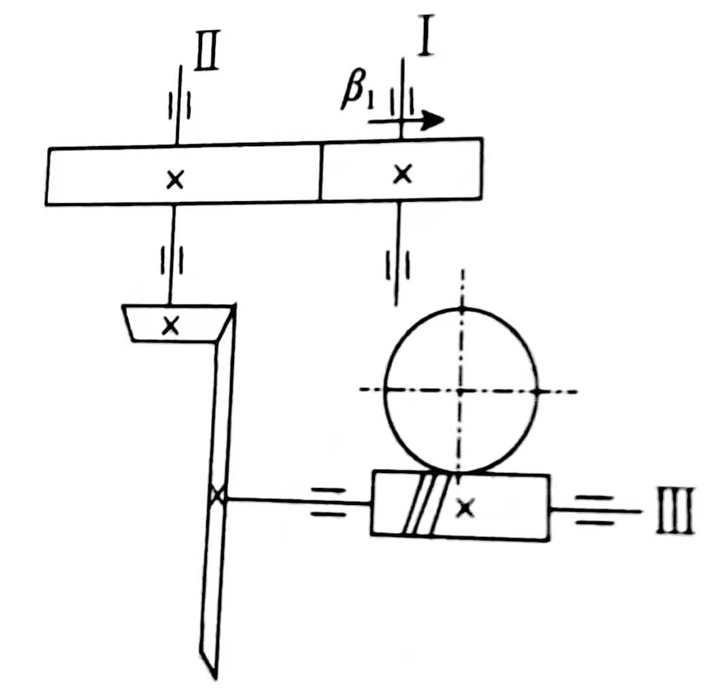
[例11-6]下图所示为传动系统。
（1）为轴Ⅱ上的轴承所受轴向力最小，定出斜齿圆柱齿轮螺旋方向和蜗轮轮齿的旋向。
（2）在图上标出各对齿轮的转向和受力方向（用圆周力、轴向力、径向力三个分力表示）。
Notes:
1:右旋；2、左旋；蜗杆：顺时针转动；蜗轮：逆时针转动

Slide 79
F_{a1}
F_{r2}
F_{t2}
F_{a2}
F_{r1}
F_{t1}
F_{a3}
F_{t3}
F_{r3}
F_{r6}
F_{a4}
F_{t4}
F_{t6}
F_{a5}
F_{t5}
F_{a6}
F_{r4}
F_{r5}

Slide 80
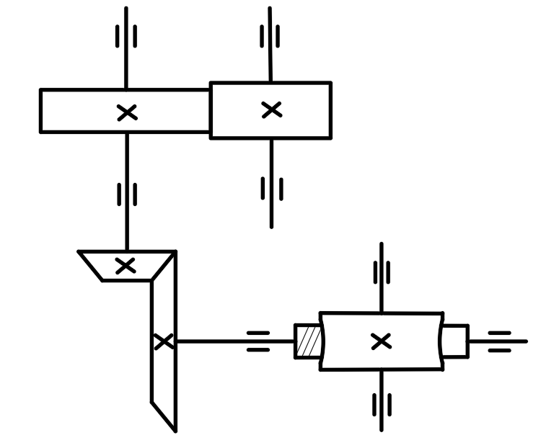
Ⅱ
Ⅰ
Ⅳ
Ⅲ

Slide 81
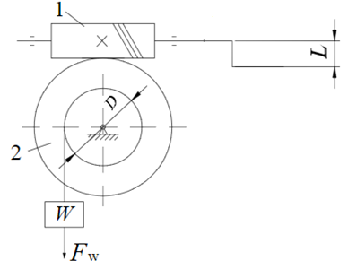

[例11-7] 如图所示的手摇起重绞车采用蜗杆传动。已知模数m=8mm，蜗杆头数z₁=1,蜗杆分度圆直径d₁=80mm。蜗轮齿数z₂=40,卷筒直径D=200mm，蜗杆与蜗轮间的当量摩擦因数 轴承和卷筒中的摩擦损失等于6%，问：
$f_{v}$=0.18，
（1）欲使重物W上升1m，手柄应转多少转？并在图上标出手柄的转动方向。
（2）该机械能否自锁？
（3）若重物重力Fw=5000N ,手摇手柄时施加的力F=100N，手柄转臂的长度L应是多少？
（4）按起重力Fw=5000N ,确定在节点处啮合时各对分力的大小和方向。
（5）假设蜗杆传动为不自锁，当重物匀速下落时，确定节点处各分力的方向。

Slide 82



[解]
(1)传动比
$i=\frac{z_{2}}{z_{1}}$=$\frac{40}{1}$=$40$
设重物上升1m，卷筒转的圈数为n:
手柄转的圈数为:
n₁
手柄转动方向如图所示。
(2)校核自锁性
$γ$=$arctan\frac{z_{1}m}{d_{1}}$=$arctan\frac{1×8}{80}$=$5.71°$
$ρ_{V=arctanf_{V}}$=$arctan0.18=10.2°$
$$γ<ρ_{V}$$
所以该机构能自锁

Slide 83


[解]
(1)传动比
$i=\frac{z_{2}}{z_{1}}$=$\frac{40}{1}$=$40$
设重物上升1m，手柄应转x 转，卷筒转x/i 转，则
$πD\frac{x}{i}$=1000mm
$x=\frac{1000}{πD}i$=$\frac{1000}{3.14×200}×40=63.7r$
n₁
手柄转动方向如图所示。
(2)校核自锁性
$γ$=$arctan\frac{z_{1}m}{d_{1}}$=$arctan\frac{1×8}{80}$=$5.71°$
$ρ_{V=arctanf_{V}}$=$arctan0.18=10.2°$
$$γ<ρ_{V}$$
所以该机构能自锁

Slide 84
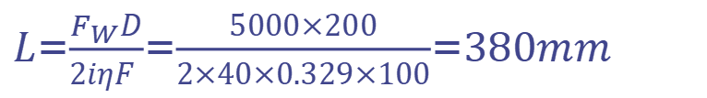




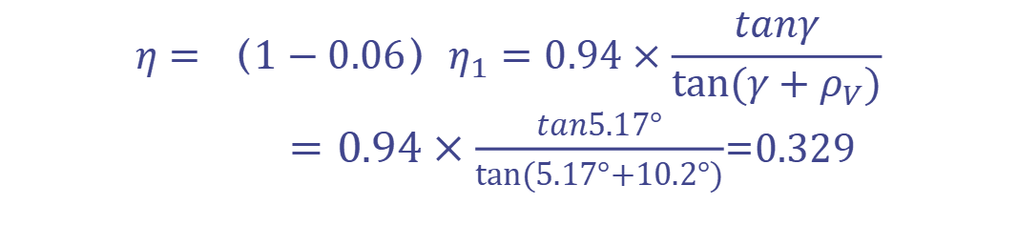
（3）求手柄长度L
传动总效率为:
$$η=（1−0.06）η_{1}=0.94×\frac{tanγ}{tan⁡(γ+ρ_{V})}$$
$=0.94×\frac{tan5.17°}{tan⁡(5.17°+10.2°)}$=$0.329$
$T_{2}$=$F_{W}D/2$
$T_{2}$=$iηT_{1}$
$F_{W}D/2$=$iηFL$
$T_{1}$=$FL$
$L$=$\frac{F_{W}D}{2iηF }$=$\frac{5000×200}{2×40×0.329×100}$=$380mm$

Slide 85
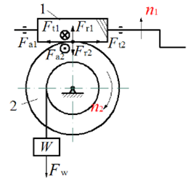
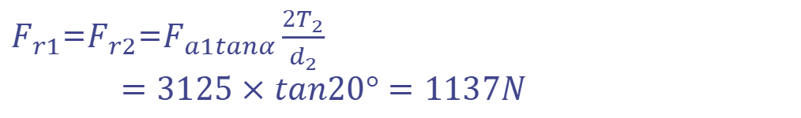





（4）求节点处各对分力的大小：
$T_{2}$=$F_{W}D/2$
$=5000×\frac{200}{2}$=$5×{10}^{5}Nmm$
$T_{1}$=$\frac{T_{2}}{iη}$=$\frac{5×{10}^{5}}{40×0.329}=3.8×{10}^{4}$Nmm
$F_{t1}$=$F_{a2}$=$\frac{2T_{1}}{d_{1}}$=$\frac{2×3.8×{10}^{4}}{80}$=950N
$F_{t2}$=$F_{a1}$=$\frac{2T_{2}}{d_{2}}$=$\frac{2×5×{10}^{5}}{8×40}$=3125N
$F_{r1}$=$F_{r2}$=$F_{a1tanα}\frac{2T_{2}}{d_{2}}$
$$=3125×tan20°=1137N$$
各分力的方向如图所示。

Slide 86

（5）假设蜗杆传动为不自锁，当重物匀速下降时，蜗轮是主动轮，蜗轮和蜗杆的传动方向与重物匀速上升时正相反，故此时节点处分力的方向与重物上升相同。

Slide 87

本章小结
本章重点：
1、蜗杆传动的轮齿受力分析是重点内容，要求熟练掌握。
2、蜗轮的材料特性及其选用
3、阿基米德蜗杆传动的设计。
学习要点：
1、蜗杆分度圆直径及蜗杆传动的传动比。

Slide 88

2、蜗轮齿数Z₂的选择
选择蜗轮齿数z₂时，应注意避免在用蜗轮滚道切制蜗轮时产生根切，并满足传动比的要求。一般要求Z₂>28，齿数越多，蜗轮尺寸越大，蜗杆轴越长，刚度越小，因此蜗轮齿数不宜多余穷，一般取z₂=32~80，除用于分度机构外，一般采用表3.11-2中推荐的值。
3、蜗杆传动的受力分析

Slide 89
3、由于蜗杆螺旋部分从材质和齿形上，其强度总是高于蜗轮轮齿的强度，故失效常发生在蜗轮轮齿上。在进行齿面接触强度和齿根弯曲强度计算时，是以蜗轮为主；进行刚度计算时，因蜗杆轴较细，且支承间距较长，因此以蜗杆轴为主。

Slide 90


4、蜗杆传动的热平衡

Slide 91
1、当两轴线 时，可采用蜗杆传动。
（1）平行；（2）相交；（3）垂直交错；
2、在蜗杆传动中，通常 为主动件。
（1）蜗杆；（2）蜗轮；（3）蜗杆或蜗轮都可以；
3
1
3、在蜗杆传动中，当需要自锁时，应使蜗杆导程角 当量摩擦角。
（1）小于；（2）大于；（3）等于；
1
4、 阿基米德蜗杆与蜗轮正确的啮合条件是 。
（1） m_{t1}=m_{t2} α_{t1}=α_{t2} λ+β=90°
（2）m_{n1}=m_{n2} α_{n1}=α_{n2} λ1=β2
（3）m_{x1}=m_{t2} α_{x1}=α_{t2} λ+β=90°
（4） m_{x1}=m_{t2} α_{x1}=α_{t2} λ1=β2
4
5、起吊重物用的手动蜗杆传动装置，应用 蜗杆。
（1）单头、大导程角； （2）单头、小导程角；
（3）多头、大导程角； （4）多头、小导程角；
2

Slide 92
4
6、为了减少蜗轮滚刀型号，有利于刀具标准化，规定 为标准值。
（1）蜗轮齿数；（2）蜗轮分度圆直径；（3）蜗杆头数；（4）蜗杆分度圆直径；
7、为了凑中心距或改变传动比，可采用变位蜗杆传动，这时 。
（1）仅对蜗杆进行变位；（2）仅对蜗轮进行变位；（3）同时对蜗杆、蜗轮进行变位；
2
8、蜗杆传动的失效形式与齿轮传动相类似，其中 最易发生。
（1）点蚀与磨损；（2）胶合与磨损；（3）轮齿折断与塑性变形；
2

Slide 93
9、蜗杆传动中，轮齿承载能力的计算主要针对 来进行的。
（1）蜗杆齿面接触强度和蜗轮齿根抗弯强度；
（2）蜗轮齿面接触强度和蜗杆齿根抗弯强度；
（3）蜗杆齿面接触强度和齿根抗弯强度；
（4）蜗轮齿面接触强度和齿根抗弯强度；
10、对闭式蜗杆传动进行热平衡计算，其主要目的是为了 。
（1）防止润滑油受热膨胀后外溢，造成环境污染；
（2）防止润滑油温度过高而使润滑条件恶化,导致发生胶合；
（3）防止蜗轮材料在高温下力学性能下降；
（4）防止蜗杆蜗轮发生热变形后，正确啮合受到破坏；
11、与齿轮传动相比， 不能作为蜗杆传动的优点。
（1）传动平稳，噪声小； （2）传动比可以很大；
（3）可以自锁； （4）传动效率高；
4
2
4

